Slide 1
OTZ x MESSER
LEVANTAMENTO DE CAMPO
DAENG — ASU Jundiai
02 de julho de 2026
Projeto ASU Jundiai (26001) | OTZ Engenharia x Messer Gases for Life
17 slides de locais levantados | Escopo: Macrodrenagem, Terraplanagem, Plantio de Grama, 5S | Responsavel pelos servicos: DAENG
CONFIDENCIAL — USO INTERNO | OTZ Engenharia | Gerenciamento ASU Jundiai

Slide 2
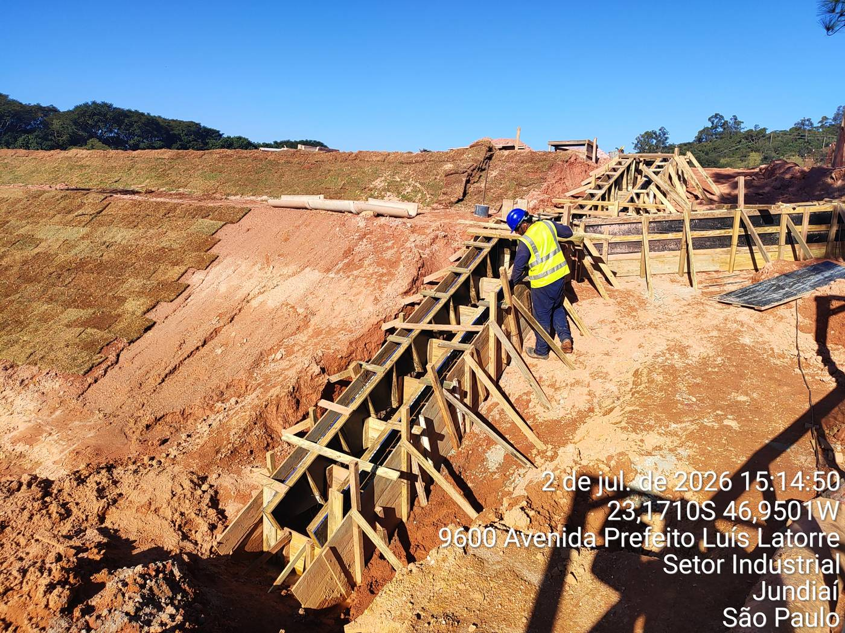
LOCAL 01
Juncao ASU x CDC
02/07/2026
GPS: 23.1710S / 46.9501W | 15:14
9600 Av. Pref. Luis Latorre, Setor Industrial, Jundiai/SP
Ponto de interligacao entre o Projeto ASU e o CDC (Centro de Distribuicao de Cilindro)
SERVICOS PENDENTES — DAENG
Macrodrenagem
Desforma da Escada 1
Macrodrenagem
Recolocacao da canaleta na perna da escada
Macrodrenagem
Acabamento final da superficie da escada (nata de cimento)
Terraplanagem
Recomposicao do talude / recompactacao do solo proximo a Escada 1
Plantio de Grama
Plantio de grama na regiao da Escada 1
Geral / 5S
Limpeza geral e reorganizacao da area
!
SMS — SEGURANCA: Trabalho em altura: verificar cinto e linha de vida antes da desforma. Solo instavel ao redor da escada — isolar perimetro antes da execucao.
Local 01 / 17

Slide 3
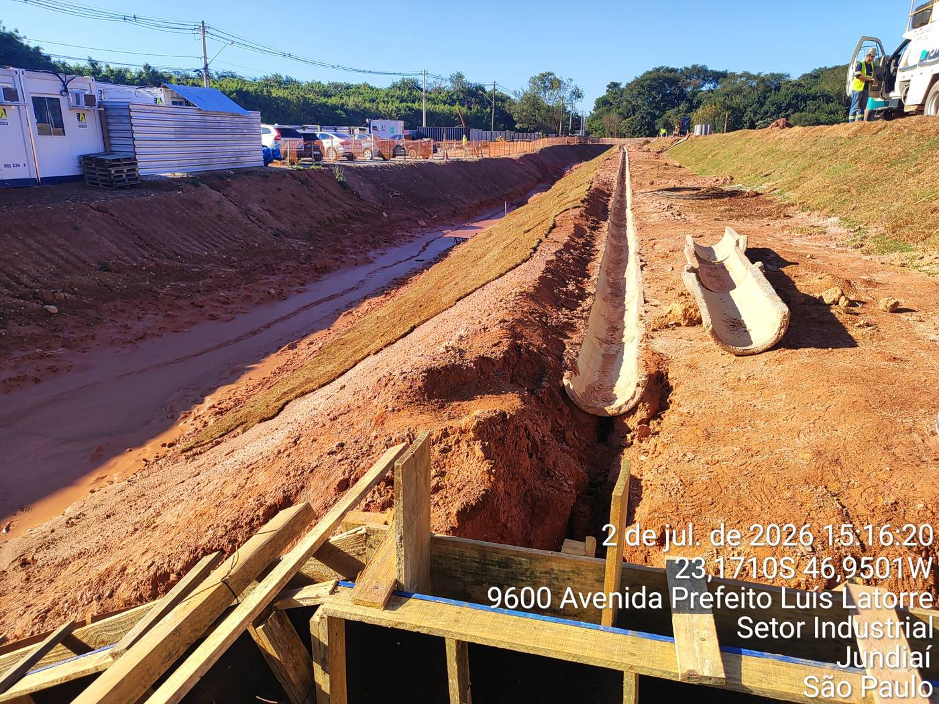
LOCAL 02
Canaleta — Escada 1
02/07/2026
GPS: 23.1710S / 46.9501W | 15:16
9600 Av. Pref. Luis Latorre, Setor Industrial, Jundiai/SP
Regiao adjacente ao Local 01 — ponto de juncao da canaleta com a Escada 1
SERVICOS PENDENTES — DAENG
Macrodrenagem
Recomposicao do solo e compactacao na regiao da canaleta de interligacao
Macrodrenagem
Corte da crista do talude para padronizacao da perna da calha
Plantio de Grama
Plantio de grama da base ate a crista do talude
Geral / 5S
Limpeza geral e reorganizacao da area
!
SMS — SEGURANCA: Vala aberta sem sinalizacao — risco de queda. Peca de canaleta deslocada de forma instavel — reposicionar com seguranca antes de continuar.
Local 02 / 17

Slide 4
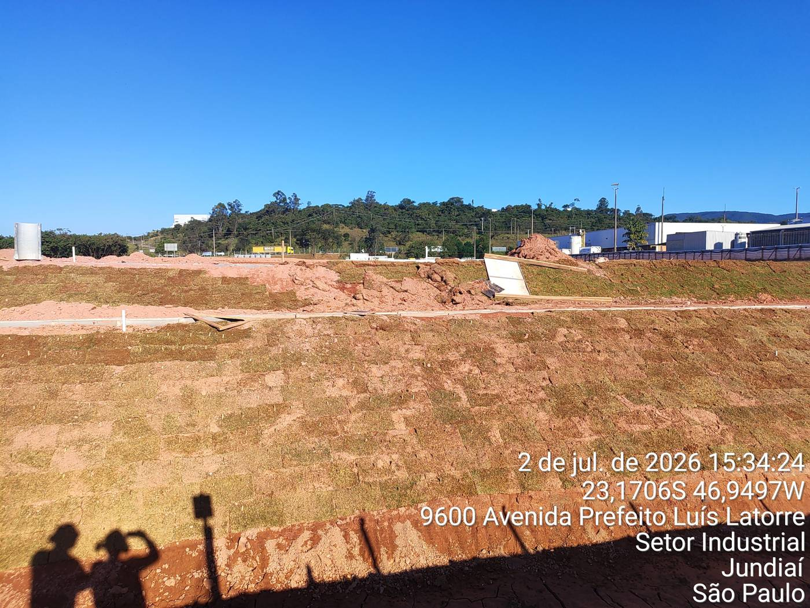
LOCAL 03
Talude / Perna / Plato — Portaria Provisoria
02/07/2026
GPS: 23.1706S / 46.9497W | 15:34
9600 Av. Pref. Luis Latorre, Setor Industrial, Jundiai/SP
Talude / Perna / Plato em frente a Portaria Provisoria da obra
SERVICOS PENDENTES — DAENG
Macrodrenagem
Recomposicao do talude / compactacao do plato
Macrodrenagem
Replantio de grama no talude (trecho com lacunas de solo exposto)
Macrodrenagem
Acerto do terreno superficial da perna
Macrodrenagem
Acerto do terreno superficial do plato
Macrodrenagem
Aterrar e compactar as laterais da canaleta da perna
Macrodrenagem
Rejuntamento com argamassa mista (traco 1:3) nas canaletas
Macrodrenagem
Recolocacao da placa de obra
Macrodrenagem
Remocao do excedente de terra do plato
Geral / 5S
Limpeza geral e reorganizacao da area
!
SMS — SEGURANCA: Mound de terra no plato obstrui visibilidade — sinalizar e remover com prioridade. Placa de obra tombada — verificar ancoragem antes de recolocar.
Local 03 / 17

Slide 5
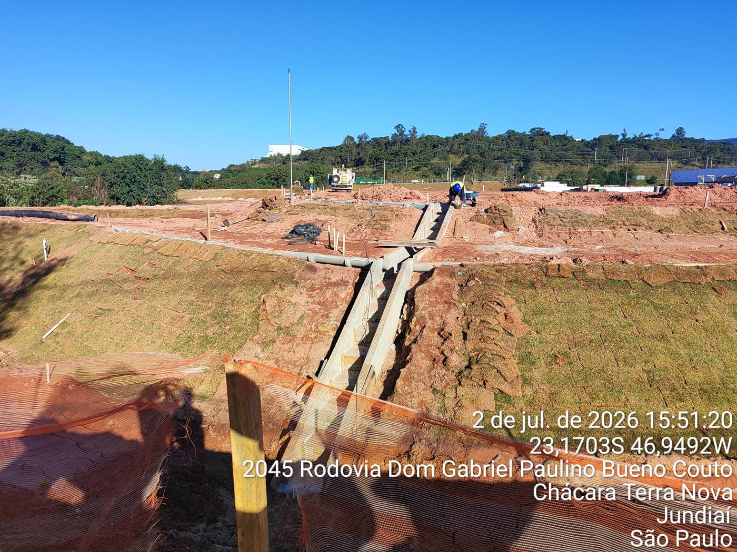
LOCAL 04
Area perimetral da Escada 2
02/07/2026
GPS: 23.1703S / 46.9492W | 15:51
2045 Rod. Dom Gabriel Paulino Bueno Couto, Chacara Terra Nova, Jundiai/SP
Area perimetral da Escada 2 — proximo a Portaria Provisoria da obra
SERVICOS PENDENTES — DAENG
Terraplanagem
Acerto e aterro no plato abaixo da berma (laterais da Escada 2) com compactacao
Macrodrenagem
Rejuntamento (traco 1:3) na canaleta da berma + compactacao das laterais
Macrodrenagem
Recomposicao do talude / recompactacao do solo em relacao ao plato
Macrodrenagem
Nivelamento do plato — canaleta: aterro, compactacao e cimentacao (traco 1:3)
Plantio de Grama
Replantio de grama em toda a regiao perimetral da Escada 2
Plantio de Grama
Replantio de grama nas laterais da escada e das canaletas
Geral / 5S
Remocao do excedente de terra do plato
Geral / 5S
Remocao das estacas de madeira
Geral / 5S
Limpeza geral e reorganizacao da area
!
SMS — SEGURANCA: Solo solto nas laterais das canaletas — risco de colapso durante trabalho ativo. Estacas de madeira espalhadas na area de trabalho — risco de tropeco.
Local 04 / 17

Slide 6
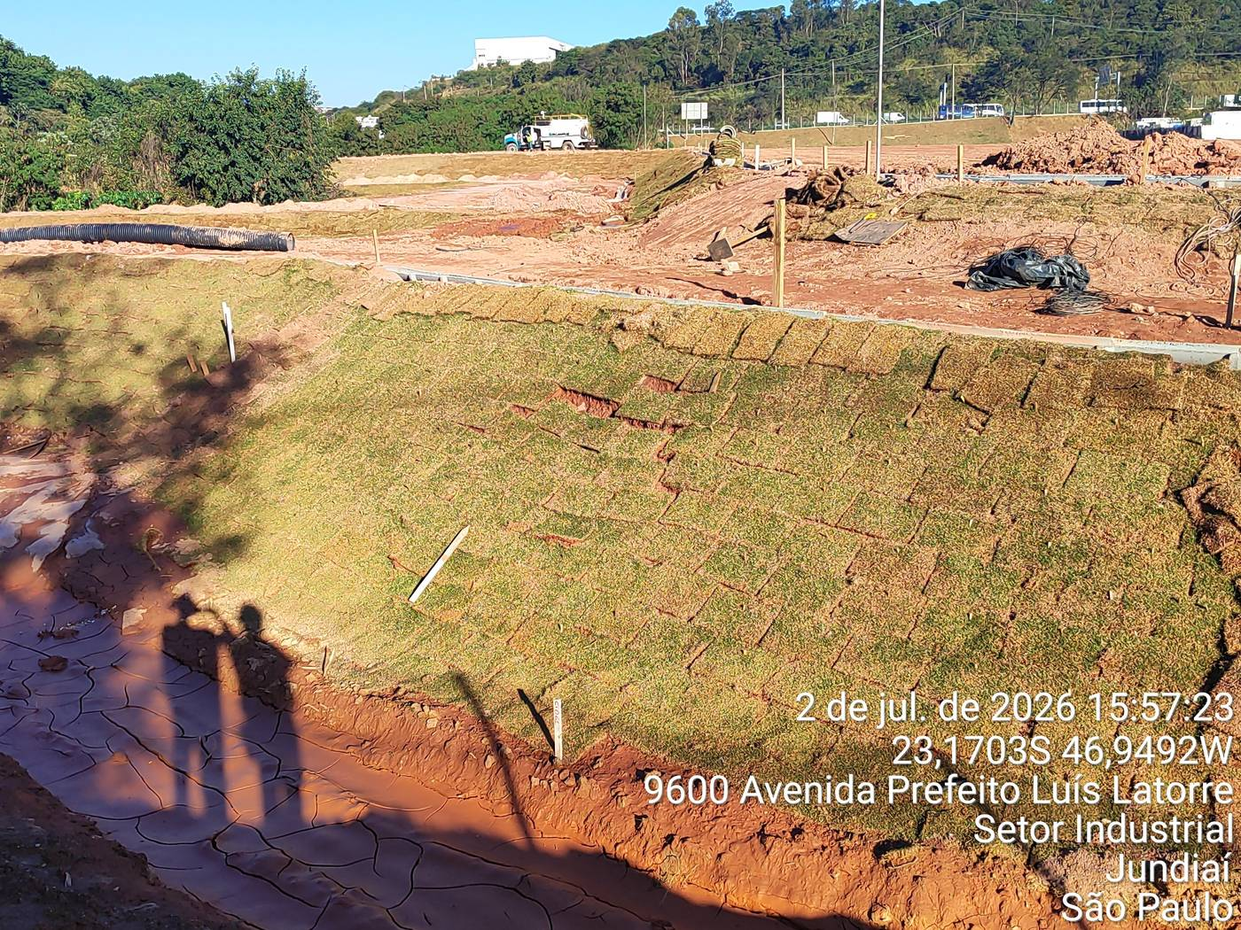
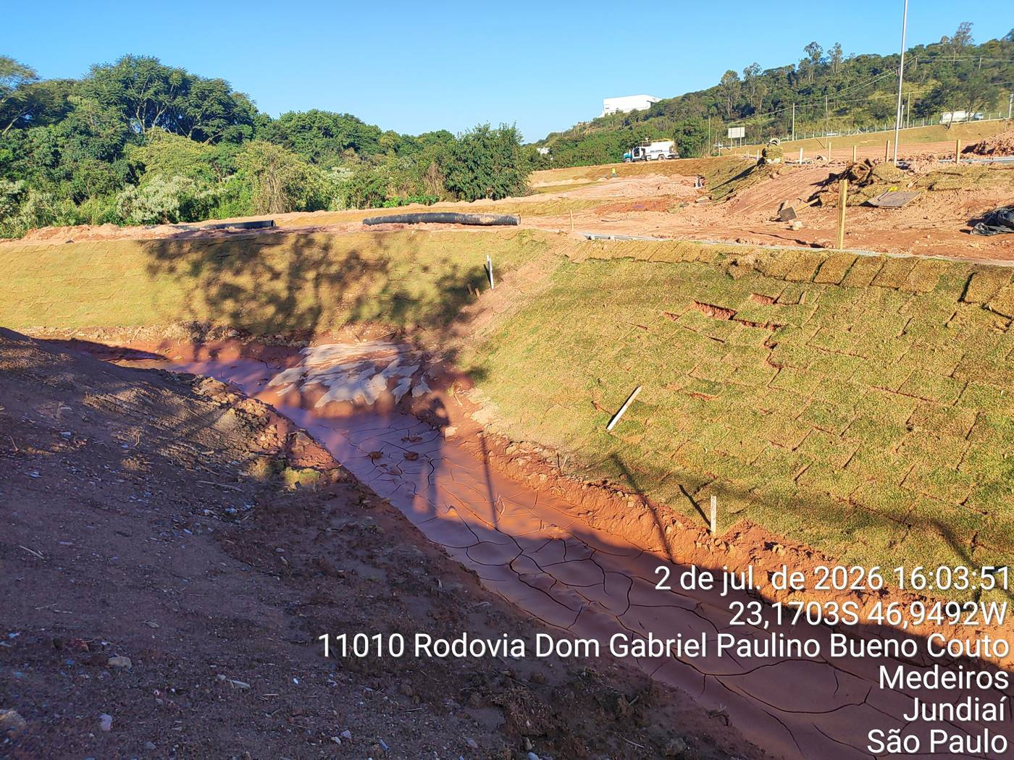
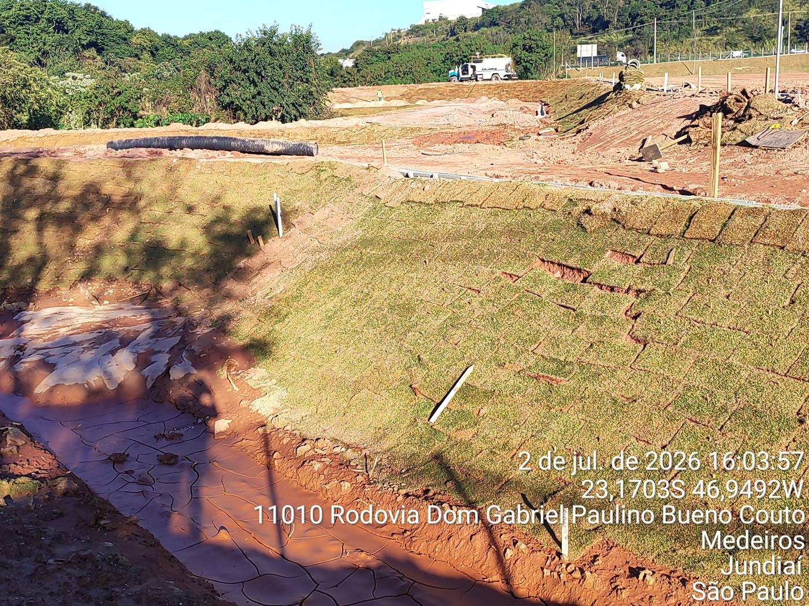
LOCAL 05
Talude em curva — Escada 2
02/07/2026
GPS: 23.1703S / 46.9492W | 15:57
9600 Av. Pref. Luis Latorre, Setor Industrial, Jundiai/SP
Talude em curva adjacente a Escada 2
SERVICOS PENDENTES — DAENG
Terraplanagem
Remocao das placas de grama deslocadas do talude
Terraplanagem
Recomposicao do solo e recompactacao do talude
Plantio de Grama
Replantio de grama em todo o talude em curva
Geral / 5S
Limpeza geral e reorganizacao da area
!
SMS — SEGURANCA: Solo rachado na base do talude — avaliar drenagem antes do replantio. Geometria em curva concentra escoamento — considerar solucao de drenagem no pe do talude.
Local 05 / 17

Slide 7
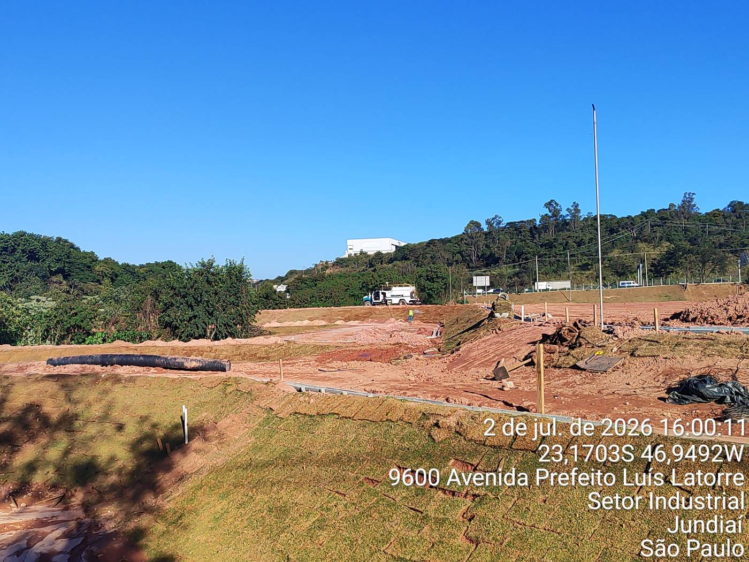
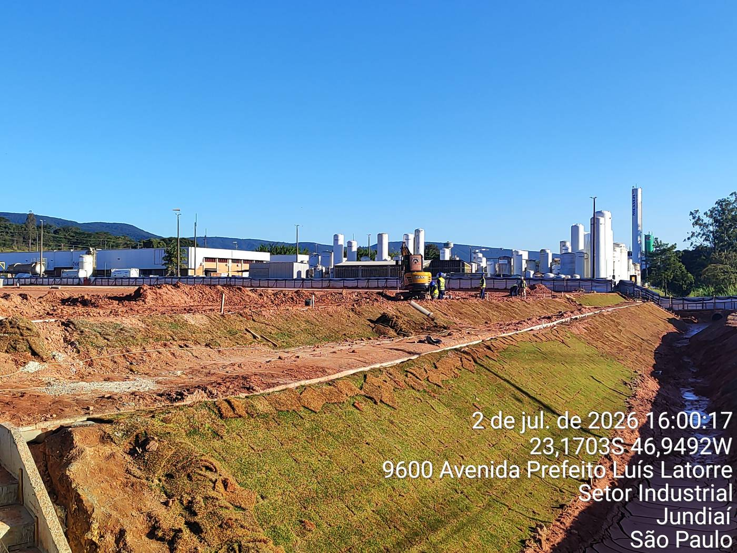
LOCAL 06
Superficie da perna — cota 691
02/07/2026
GPS: 23.1703S / 46.9492W | 16:00
9600 Av. Pref. Luis Latorre, Setor Industrial, Jundiai/SP
Superficie da perna (berma) em toda a sua extensao — cota 691
SERVICOS PENDENTES — DAENG
Macrodrenagem / 5S
Remocao de todo o solo excedente das atividades de macrodrenagem da perna
Macrodrenagem / 5S
Remocao das sobras de canaleta e demais materiais residuais
Geral / 5S
Organizacao e limpeza geral da area da perna (cota 691)
!
SMS — SEGURANCA: Mangueirao corrugado sobre a perna sem suporte — risco de rolamento. Debris disperso em area de trafego — sinalizar antes de iniciar a remocao.
Local 06 / 17

Slide 8
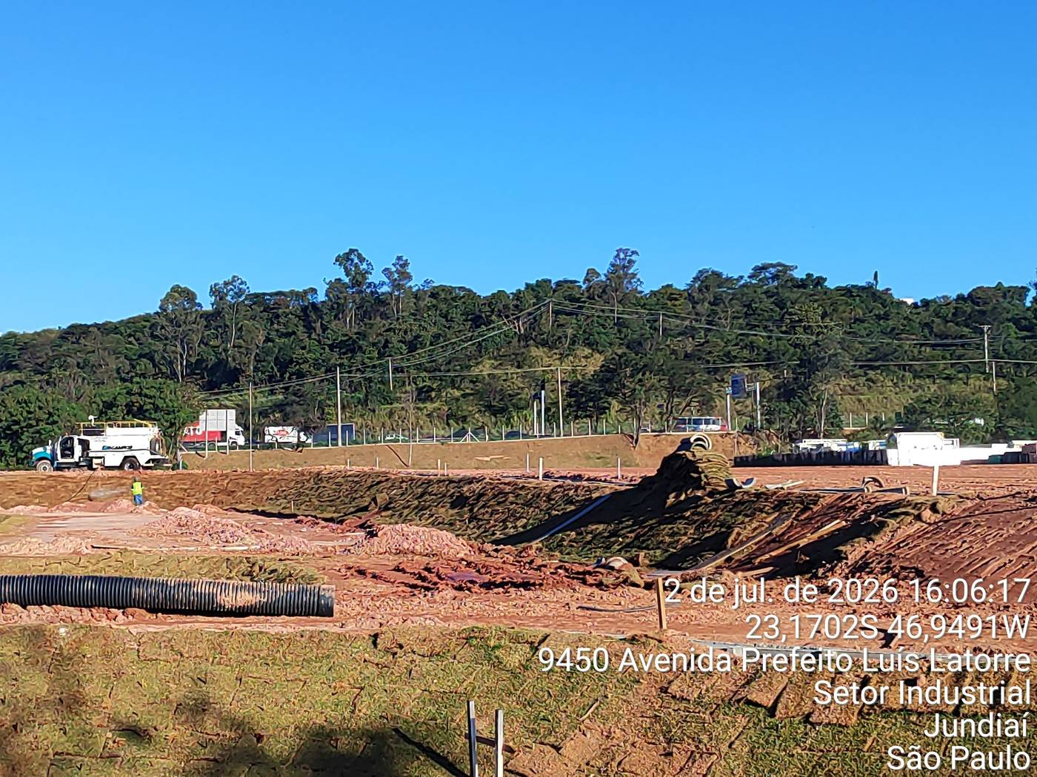
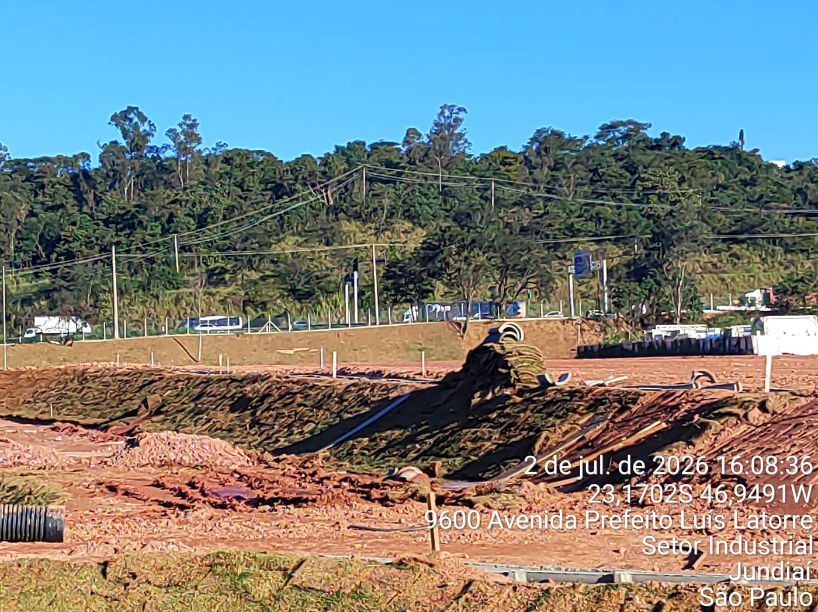
LOCAL 07
Talude do plato — frente a bacia
02/07/2026
GPS: 23.1702S / 46.9491W | 16:06
9450-9600 Av. Pref. Luis Latorre, Setor Industrial, Jundiai/SP
Talude do plato em frente a bacia de contencao
SERVICOS PENDENTES — DAENG
Plantio de Grama
Replantio de toda a grama no talude do plato em frente a bacia
Geral / 5S
Remocao do entulho das canaletas
Geral / 5S
Remocao de madeira
Geral / 5S
Remocao de grama excedente e limpeza geral da area
!
SMS — SEGURANCA: Pilha de grama enrolada sem estabilizacao — risco de rolamento. Solo exposto frente a bacia — risco de assoreamento em chuva; replantio prioritario.
Local 07 / 17

Slide 9
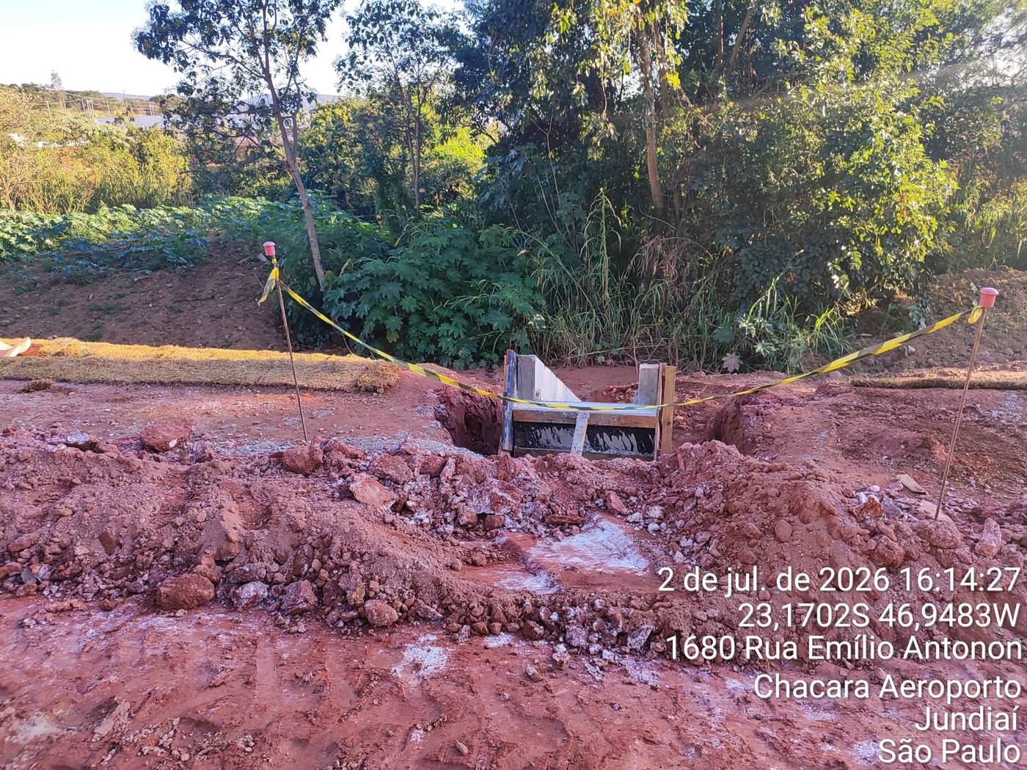
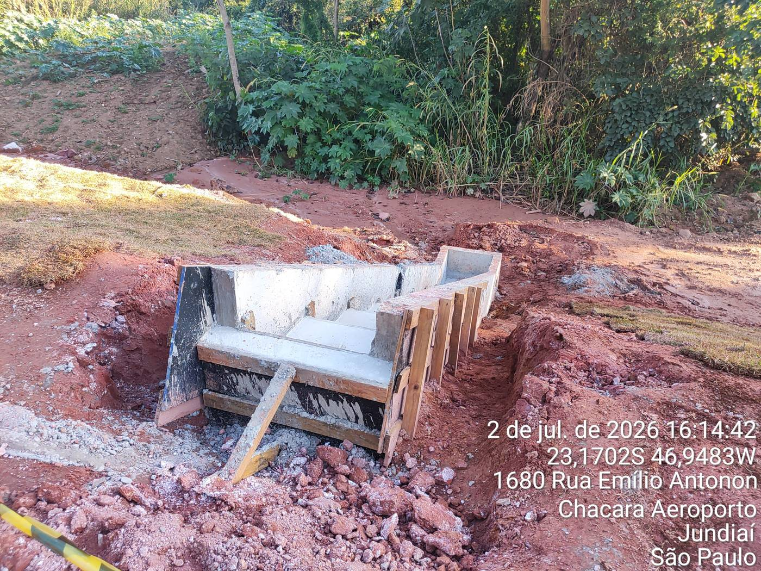
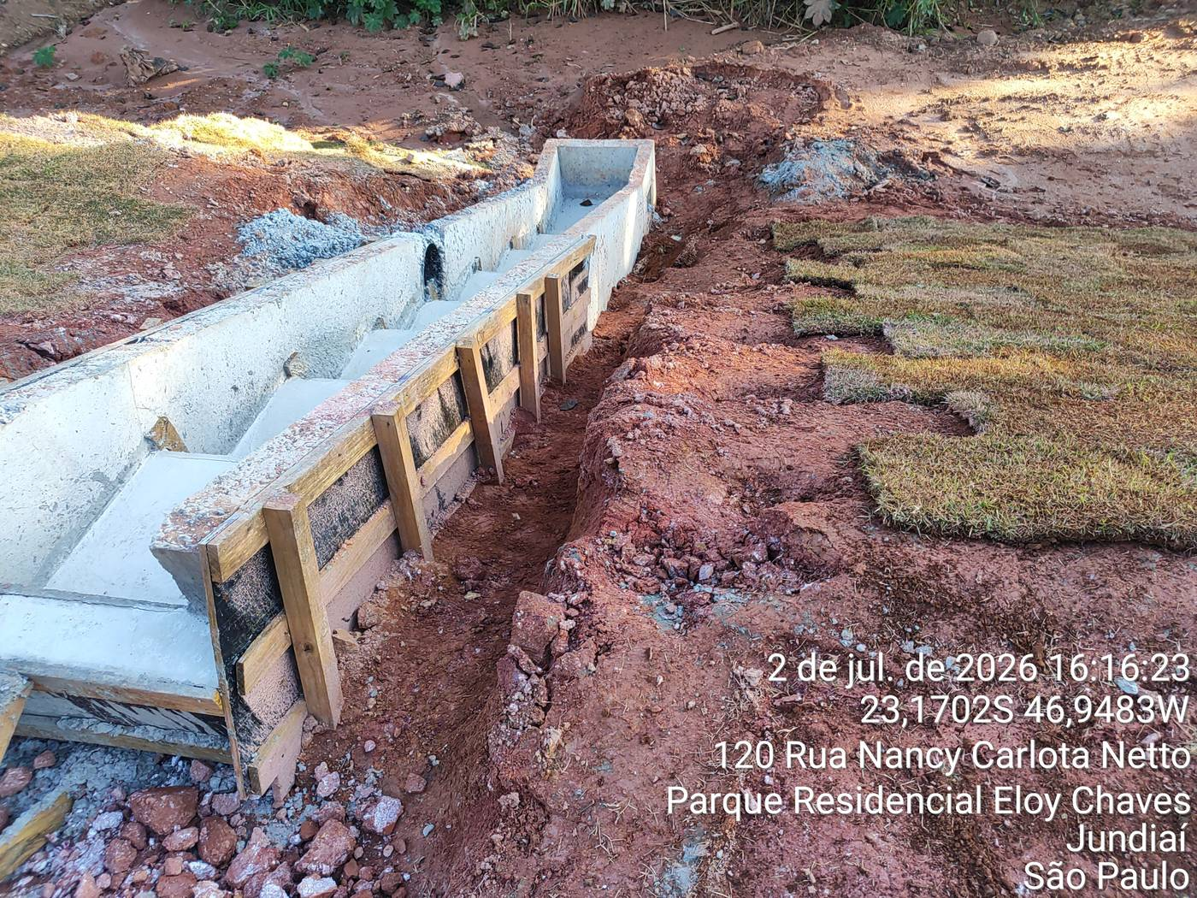
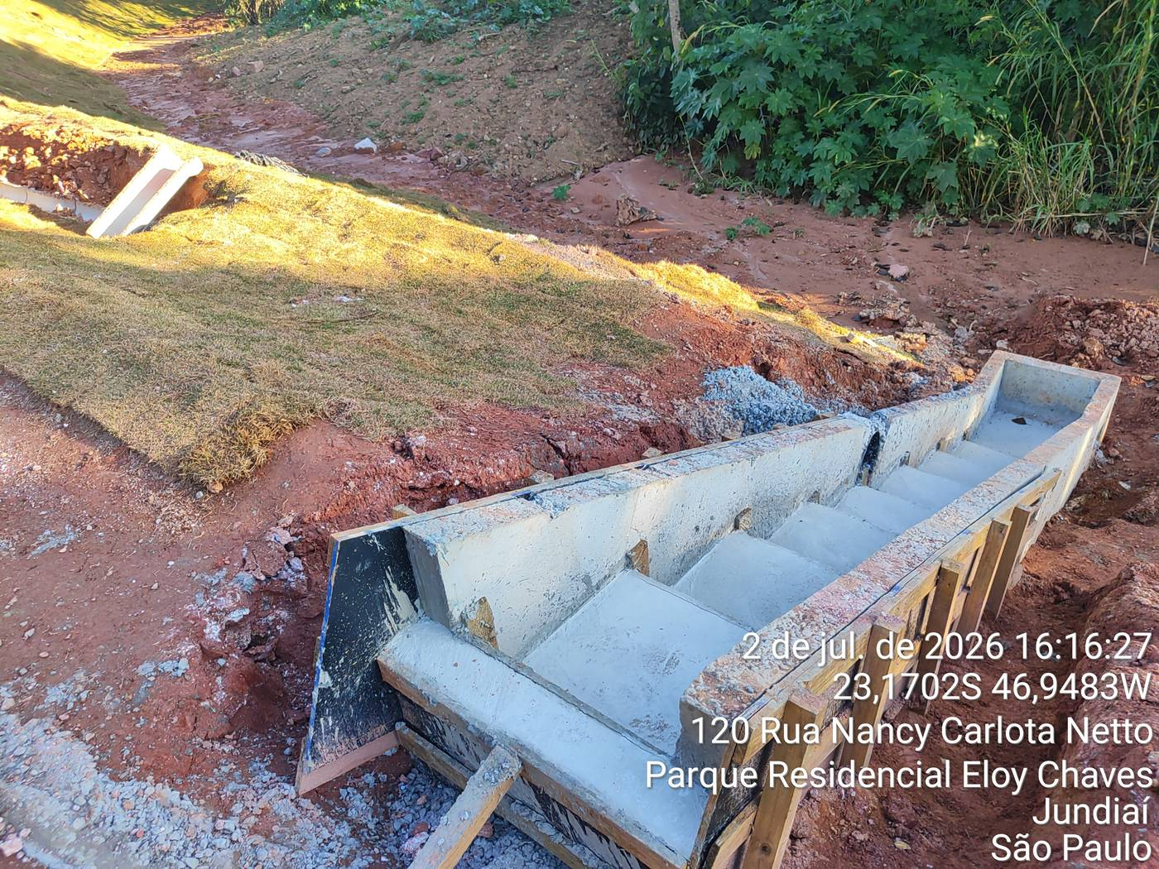
LOCAL 08
Escada 3 — bacia de contencao
02/07/2026
GPS: 23.1702S / 46.9483W | 16:14
1680 Rua Emilio Antonon / 120 Rua Nancy Carlota Netto — Chacara Aeroporto, Jundiai/SP
Escada 3 — regiao da bacia de contencao
SERVICOS PENDENTES — DAENG
Macrodrenagem
Desforma da Escada 3
Macrodrenagem
Reaterro com compactacao das faces laterais da Escada 3
Macrodrenagem
Nivelamento com aterro na parte frontal da escada em relacao a rua
Macrodrenagem
Aplicacao de argamassa superficial de regularizacao da Escada 3
Plantio de Grama
Recomposicao de grama nas areas adjacentes a Escada 3
Geral / 5S
Limpeza geral e remocao de entulho e residuos de concretagem
!
SMS — SEGURANCA: Desforma somente apos atingir resistencia minima do concreto. Valas laterais abertas — instalar cavaletes antes de liberar o entorno para a equipe.
Local 08 / 17

Slide 10
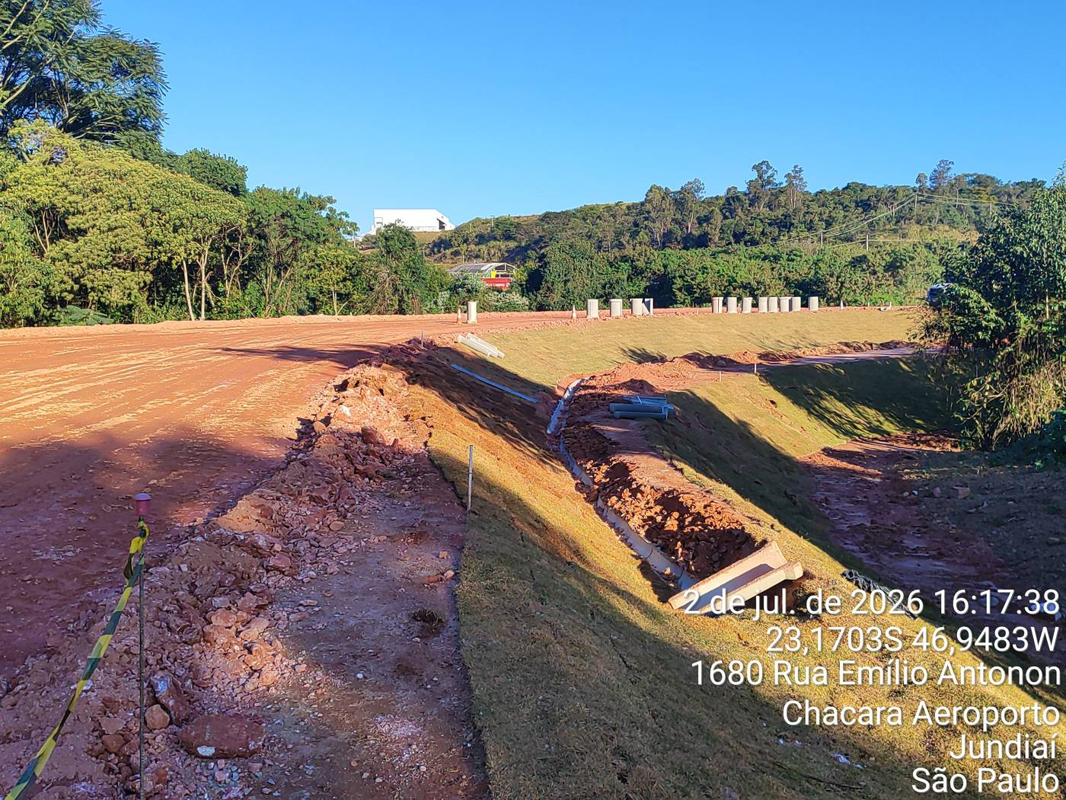
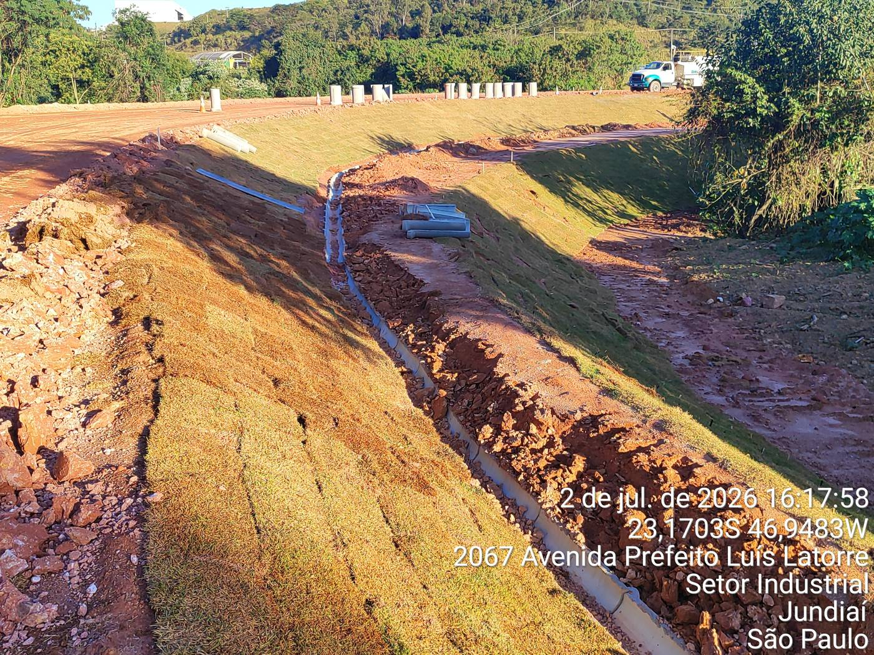
LOCAL 09
Canaleta da berma — curva da bacia (Escada 3)
02/07/2026
GPS: 23.1703S / 46.9483W | 16:17
1680 Rua Emilio Antonon / 2067 Av. Pref. Luis Latorre — Chacara Aeroporto, Jundiai/SP
Canaleta de macrodrenagem da berma — curva da bacia, proximo a Escada 3
SERVICOS PENDENTES — DAENG
Macrodrenagem
Remocao das canaletas da berma instaladas com problema de nivelamento
Macrodrenagem
Nivelamento superficial da base da vala da berma
Macrodrenagem
Acerto do nivel e compactacao da perna em relacao a canaleta
Macrodrenagem
Reinstalacao das canaletas da berma com nivelamento correto
Macrodrenagem
Impermeabilizacao interna das canaletas
Macrodrenagem
Aplicacao de argamassa de regularizacao (traco 1:3) nas canaletas
Geral / 5S
Limpeza geral e remocao de entulho e residuos da vala
!
SMS — SEGURANCA: Vala aberta ao longo da curva sem barricada — instalar cavaletes antes dos servicos. Pecas de canaleta empilhadas na encosta sem calcas — risco de deslizamento.
Local 09 / 17

Slide 11
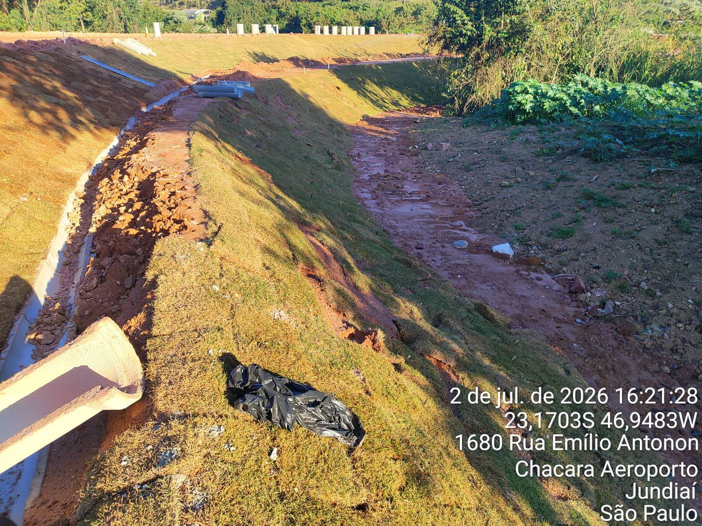
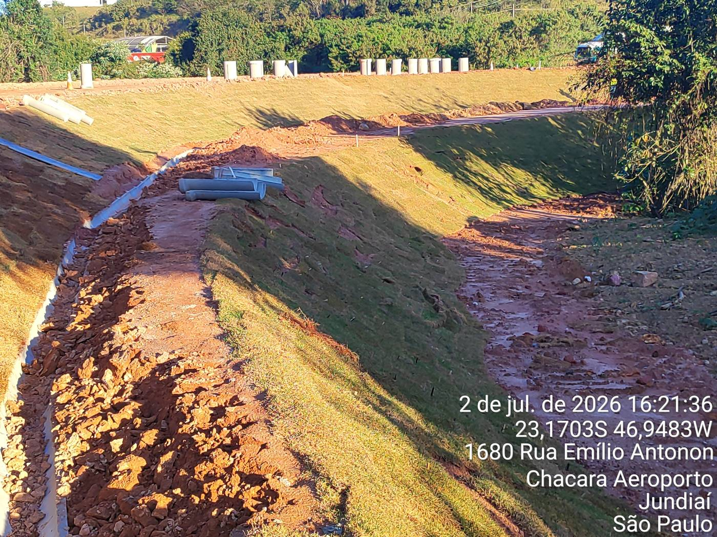
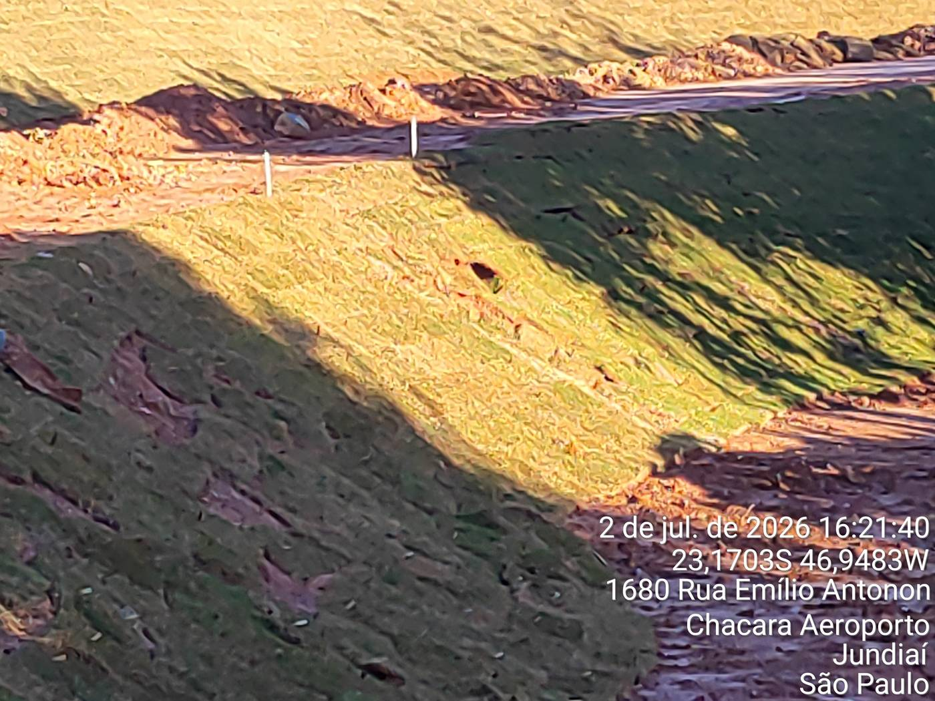
LOCAL 10
Talude da bacia — curva (Escada 3)
02/07/2026
GPS: 23.1703S / 46.9483W | 16:21
1680 Rua Emilio Antonon, Chacara Aeroporto, Jundiai/SP
Talude da bacia / berma — curva da bacia, proximo a Escada 3
SERVICOS PENDENTES — DAENG
Plantio de Grama
Remocao das gramas mal instaladas e deslocadas do talude
Terraplanagem
Nivelamento e compactacao do solo do talude
Plantio de Grama
Replantio de grama em todo o talude da curva da bacia
Geral / 5S
Remocao de lona e residuos do talude; limpeza geral da area
!
SMS — SEGURANCA: Blocos de grama levantados no talude — interditar ate inicio da remocao controlada. Solo exposto na face interna da bacia — risco de assoreamento em chuva.
Local 10 / 17

Slide 12
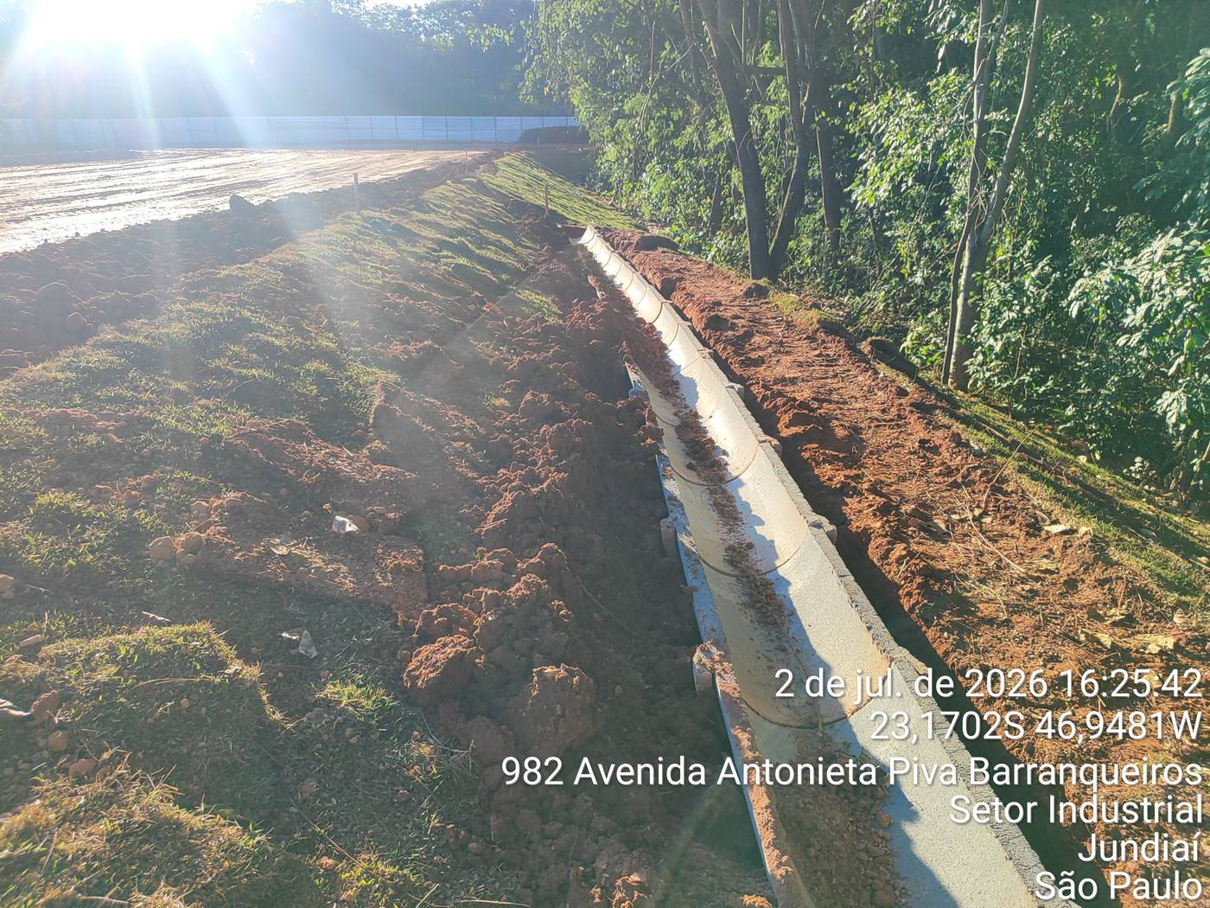
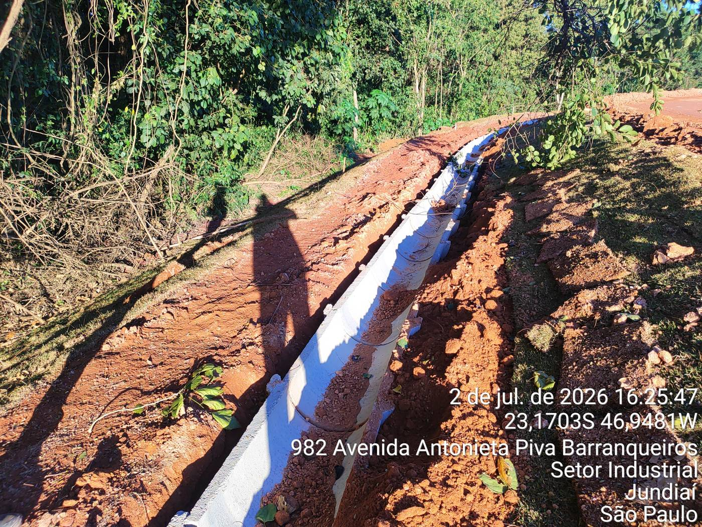
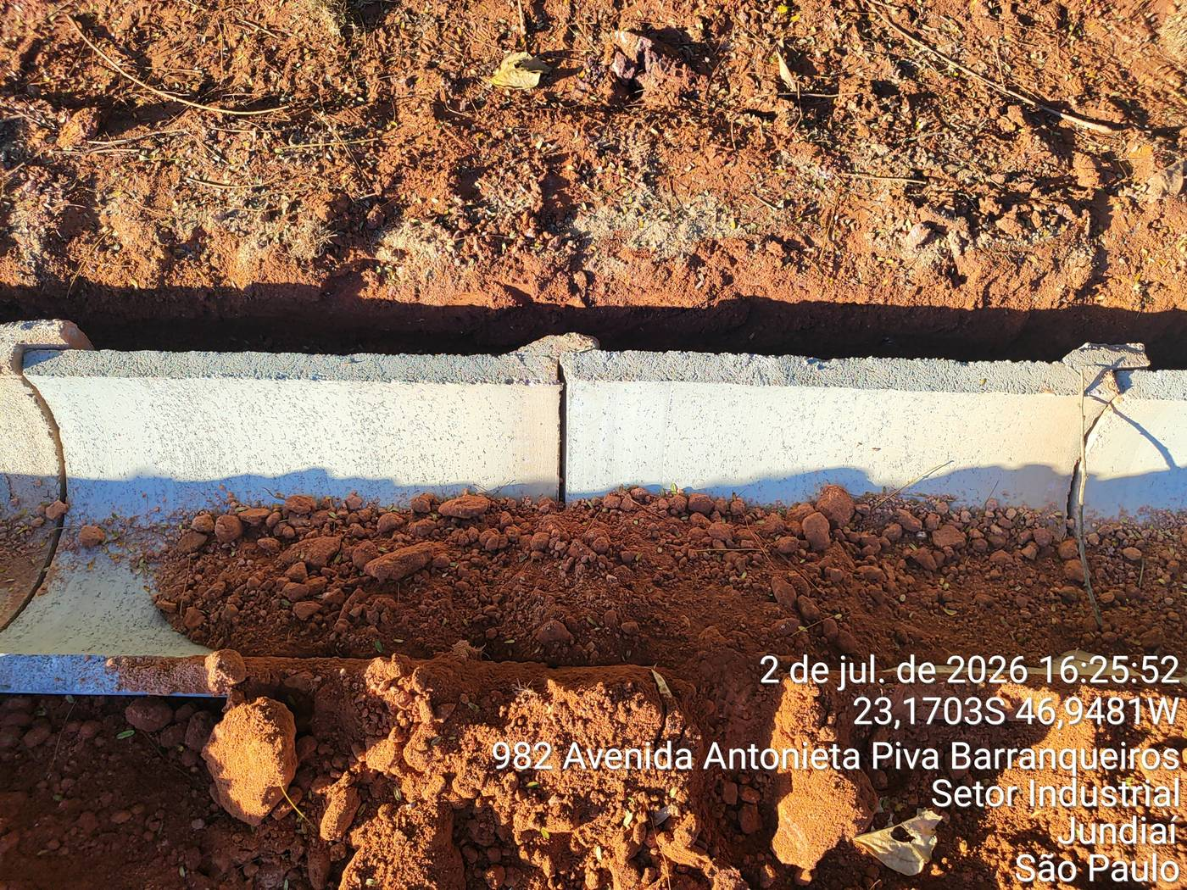
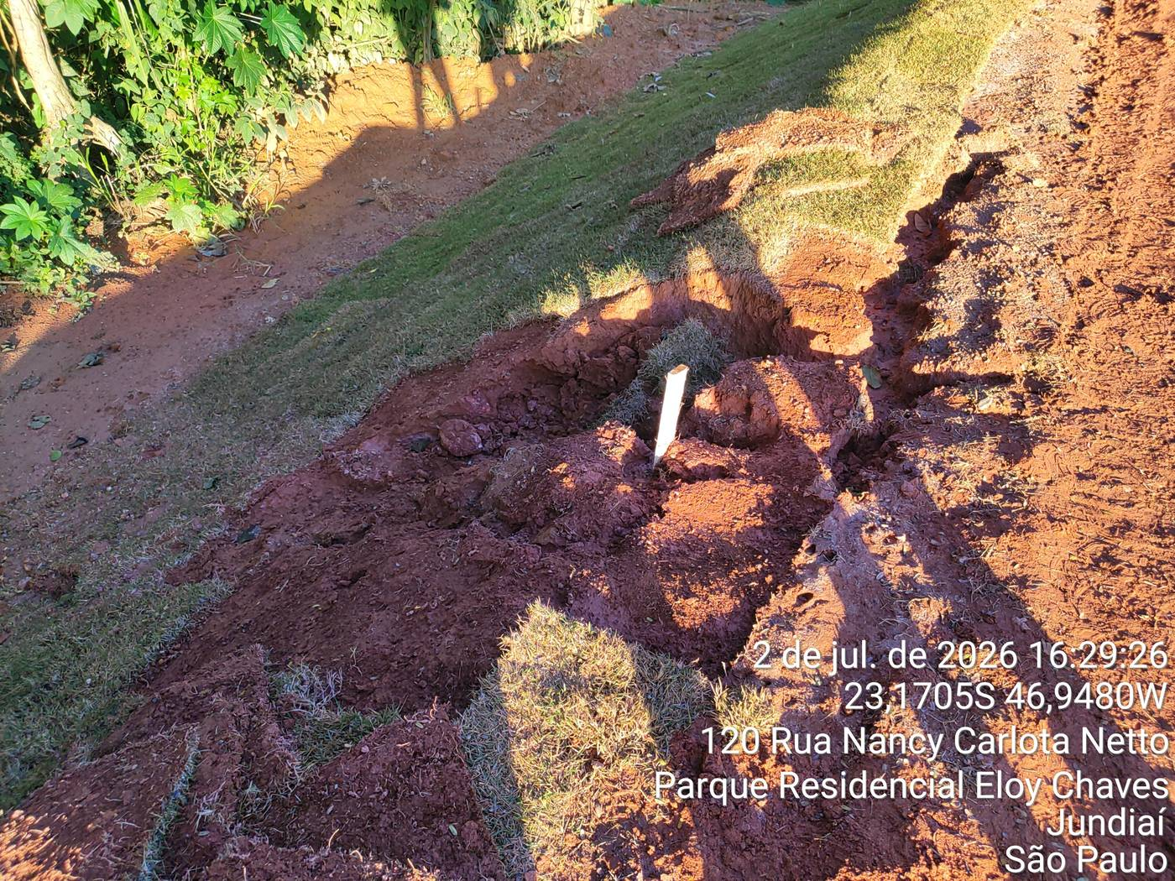
LOCAL 11
Berma externa — acompanhamento da rua
02/07/2026
GPS: 23.1702-1706S / 46.9479-9481W | 16:25
982 Av. Antonieta Piva Barranqueiros / 120 R. Nancy Carlota Netto — Setor Industrial / Pq. Res. Eloy Chaves, Jundiai/SP
Berma externa de acompanhamento da rua — extensao total
SERVICOS PENDENTES — DAENG
Macrodrenagem
Reaterro na face lateral da canaleta de 50cm
Macrodrenagem
Recompactacao do solo nas laterais da canaleta
Macrodrenagem
Limpeza interna da canaleta (remocao de sedimento acumulado)
Macrodrenagem
Aplicacao de argamassa de regularizacao (traco 1:3) nas juntas
Macrodrenagem
Acerto no nivelamento da crista da perna
Macrodrenagem
Remocao da grama sobre pontos de subsidencia e buracos na perna
Macrodrenagem
Recomposicao do solo e nivelamento nos pontos de buraco/cavidade
Macrodrenagem
Compactacao do solo nos pontos recompostos
Macrodrenagem
Replantio de grama na perna e berma externa
Macrodrenagem / 5S
Remocao do excedente de terra da berma
Geral / 5S
Limpeza geral e organizacao da area
!
SMS — SEGURANCA: Buraco/cavidade sob a grama expoe canaleta — risco de queda; interditar e sinalizar ate recomposicao. Berma adjacente a via publica — instalar sinalizacao de transito antes dos servicos.
Local 11 / 17

Slide 13
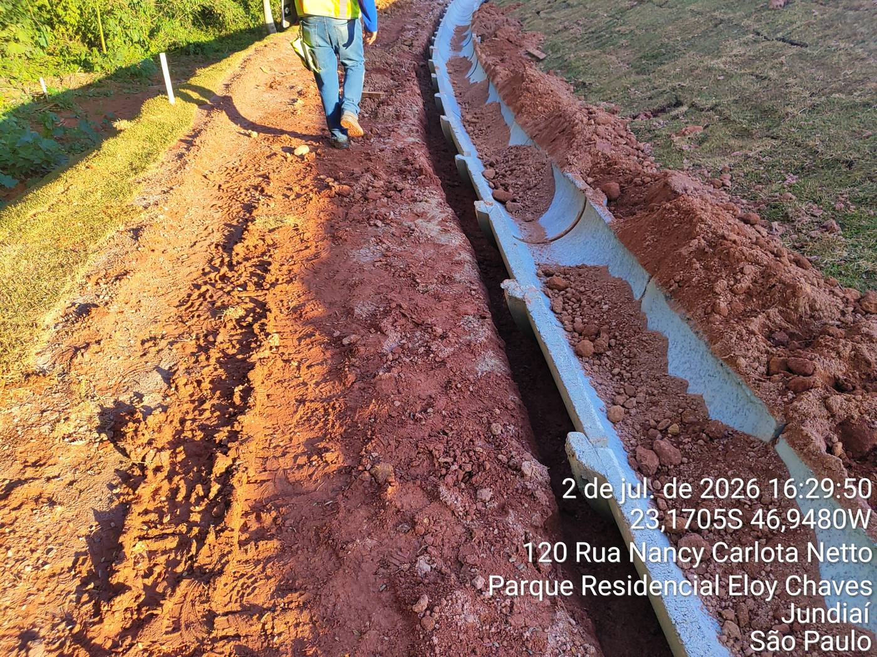
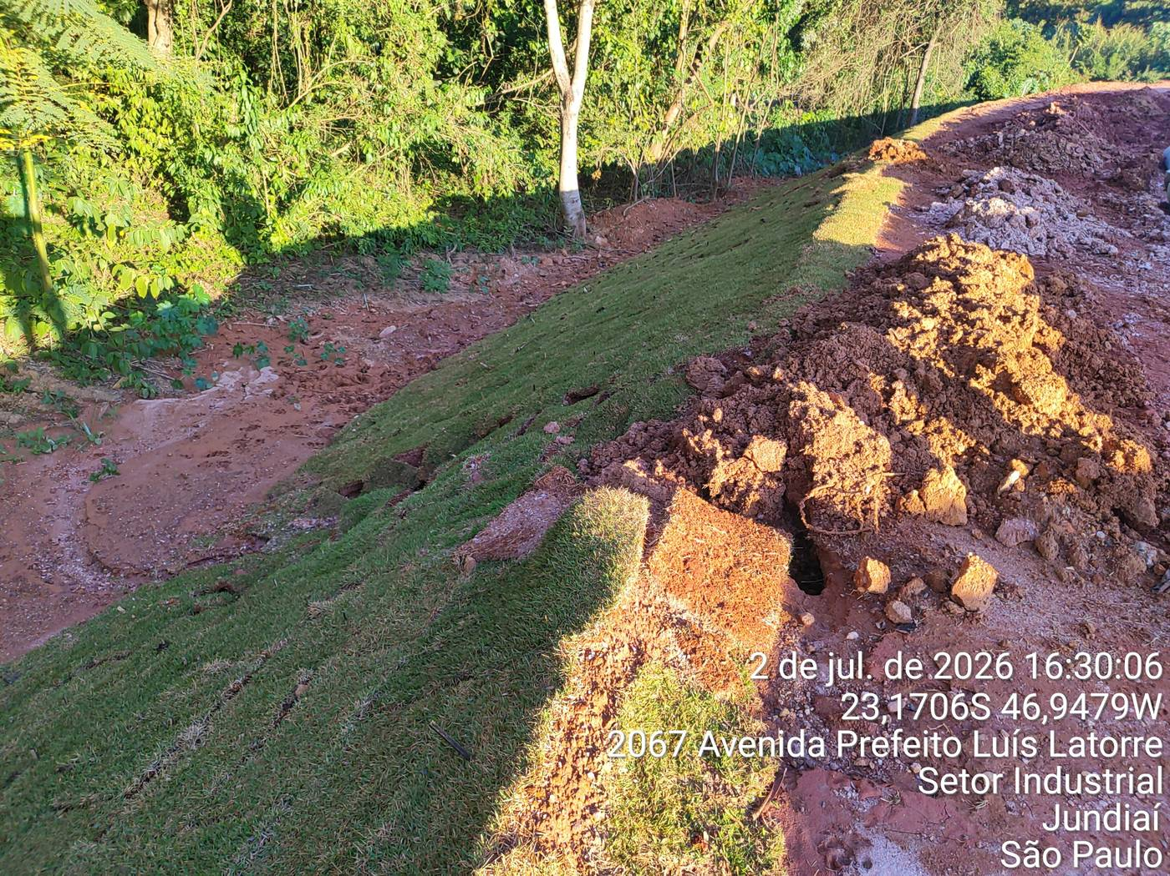
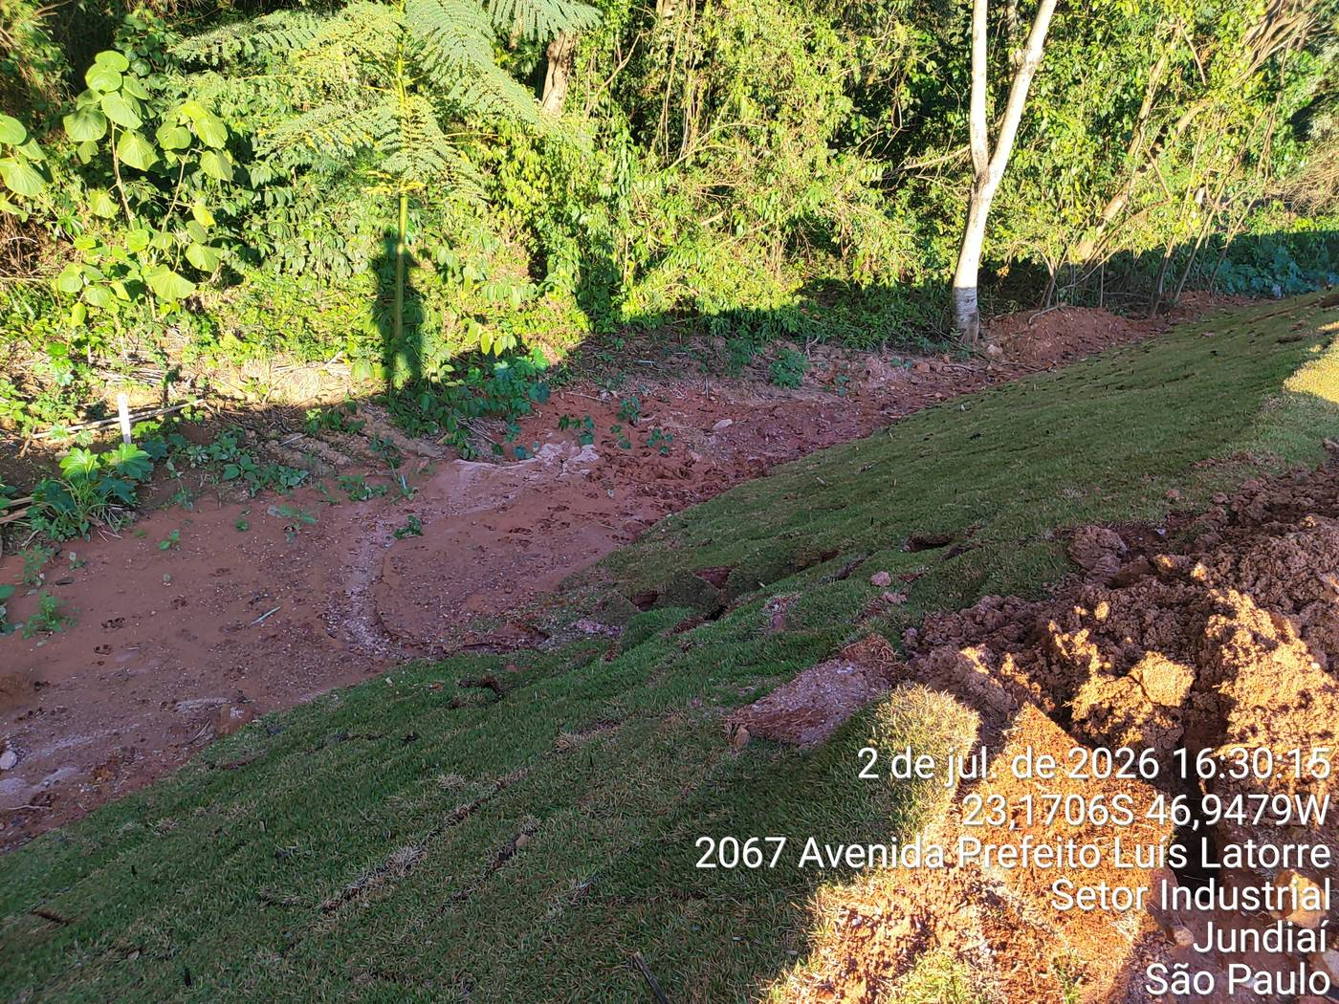
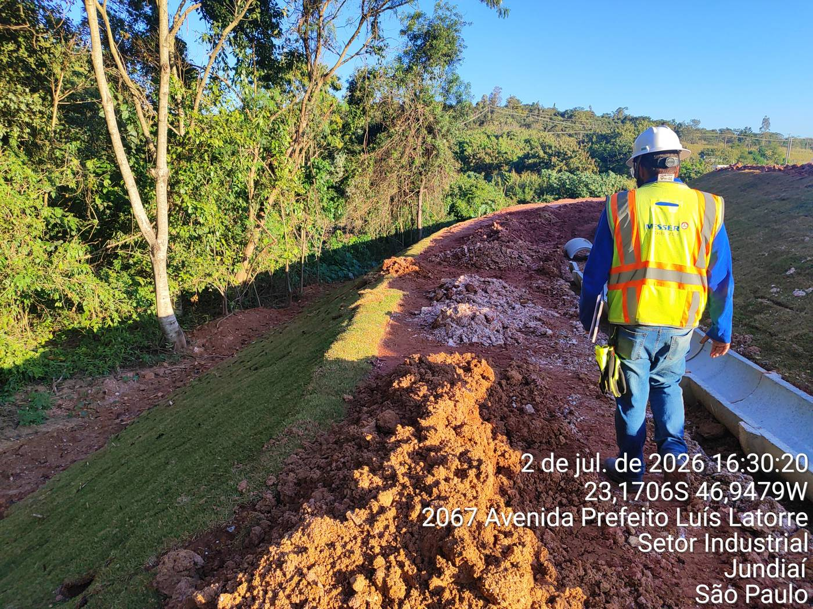
LOCAL 11b
Berma externa — cont. (fotos adicionais)
02/07/2026
GPS: 23.1702-1706S / 46.9479-9481W | 16:29
982 Av. Antonieta Piva Barranqueiros / 120 R. Nancy Carlota Netto — Setor Industrial / Pq. Res. Eloy Chaves, Jundiai/SP
Berma externa de acompanhamento da rua — extensao total (continuacao)
SERVICOS PENDENTES — DAENG
Macrodrenagem
Reaterro na face lateral da canaleta de 50cm
Macrodrenagem
Recompactacao do solo nas laterais da canaleta
Macrodrenagem
Limpeza interna da canaleta (remocao de sedimento acumulado)
Macrodrenagem
Aplicacao de argamassa de regularizacao (traco 1:3) nas juntas
Macrodrenagem
Acerto no nivelamento da crista da perna
Macrodrenagem
Remocao da grama sobre pontos de subsidencia e buracos na perna
Macrodrenagem
Recomposicao do solo e nivelamento nos pontos de buraco/cavidade
Macrodrenagem
Compactacao do solo nos pontos recompostos
Macrodrenagem
Replantio de grama na perna e berma externa
Macrodrenagem / 5S
Remocao do excedente de terra da berma
Geral / 5S
Limpeza geral e organizacao da area
!
SMS — SEGURANCA: Buraco/cavidade sob a grama expoe canaleta — risco de queda; interditar e sinalizar ate recomposicao. Berma adjacente a via publica — instalar sinalizacao de transito antes dos servicos.
Local 11b / 17

Slide 14
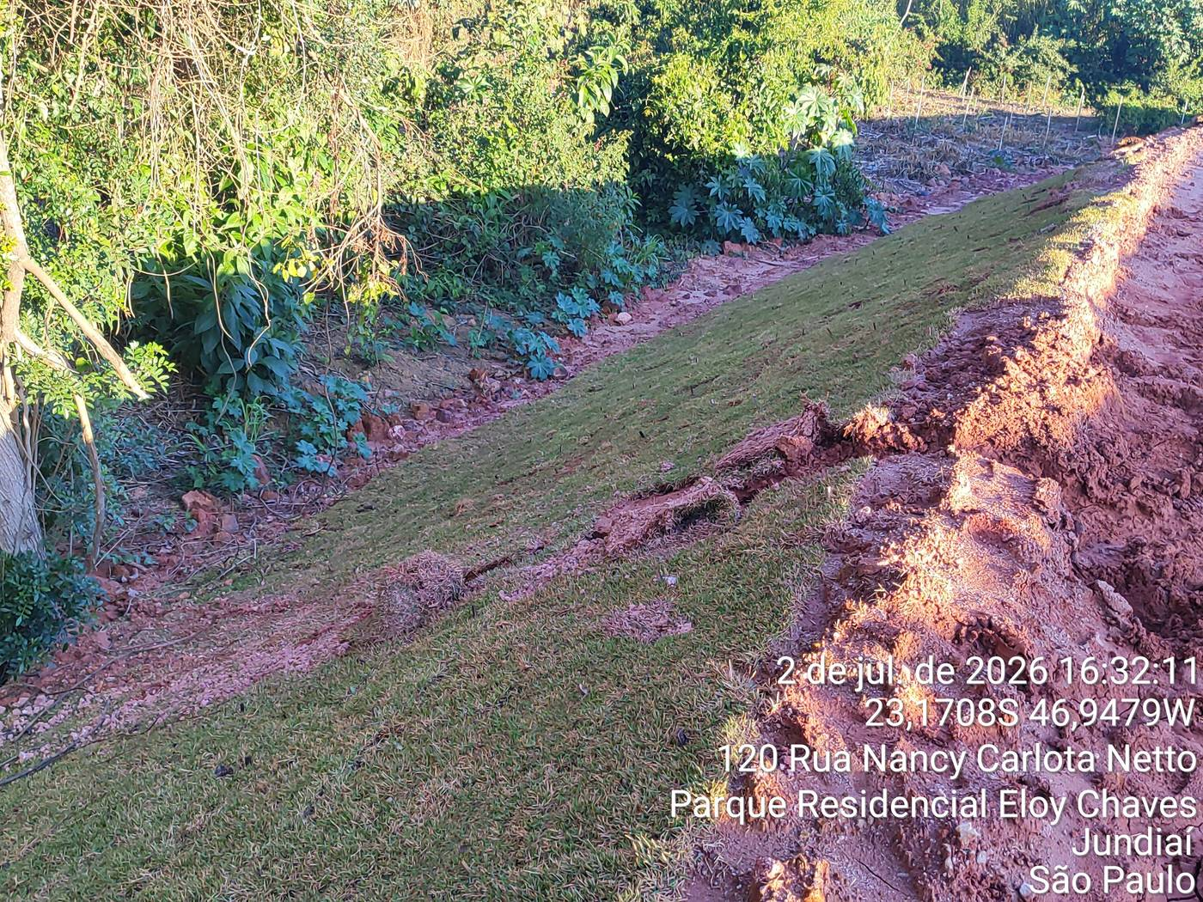
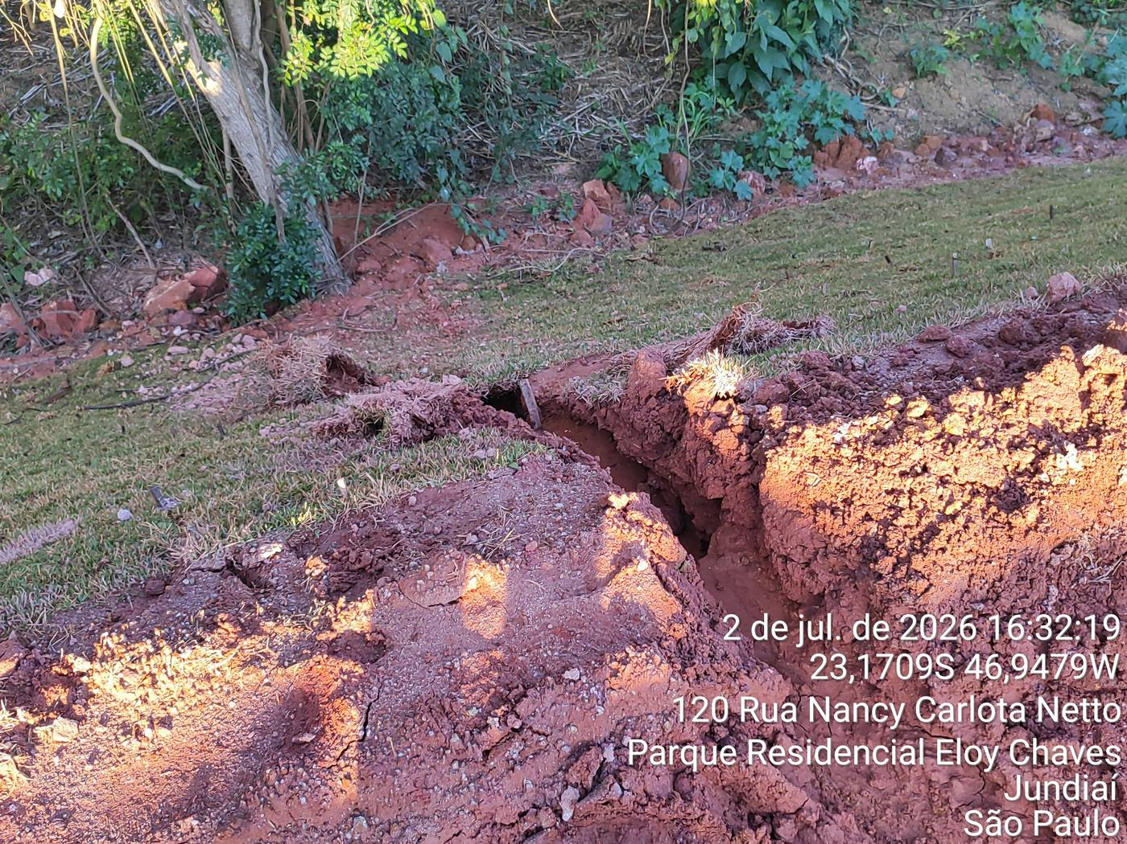
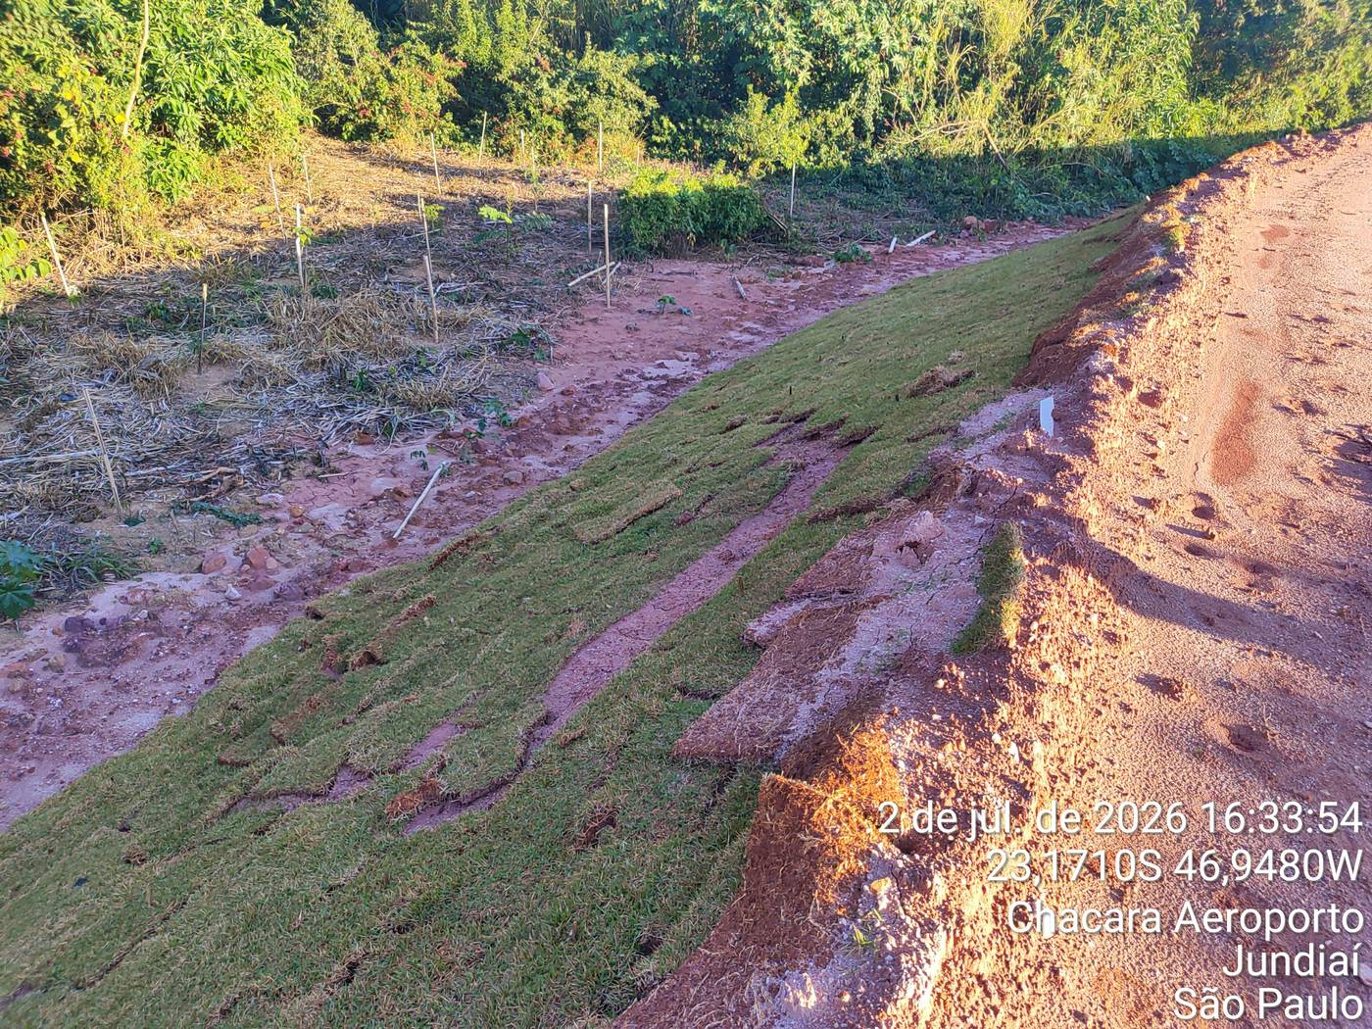
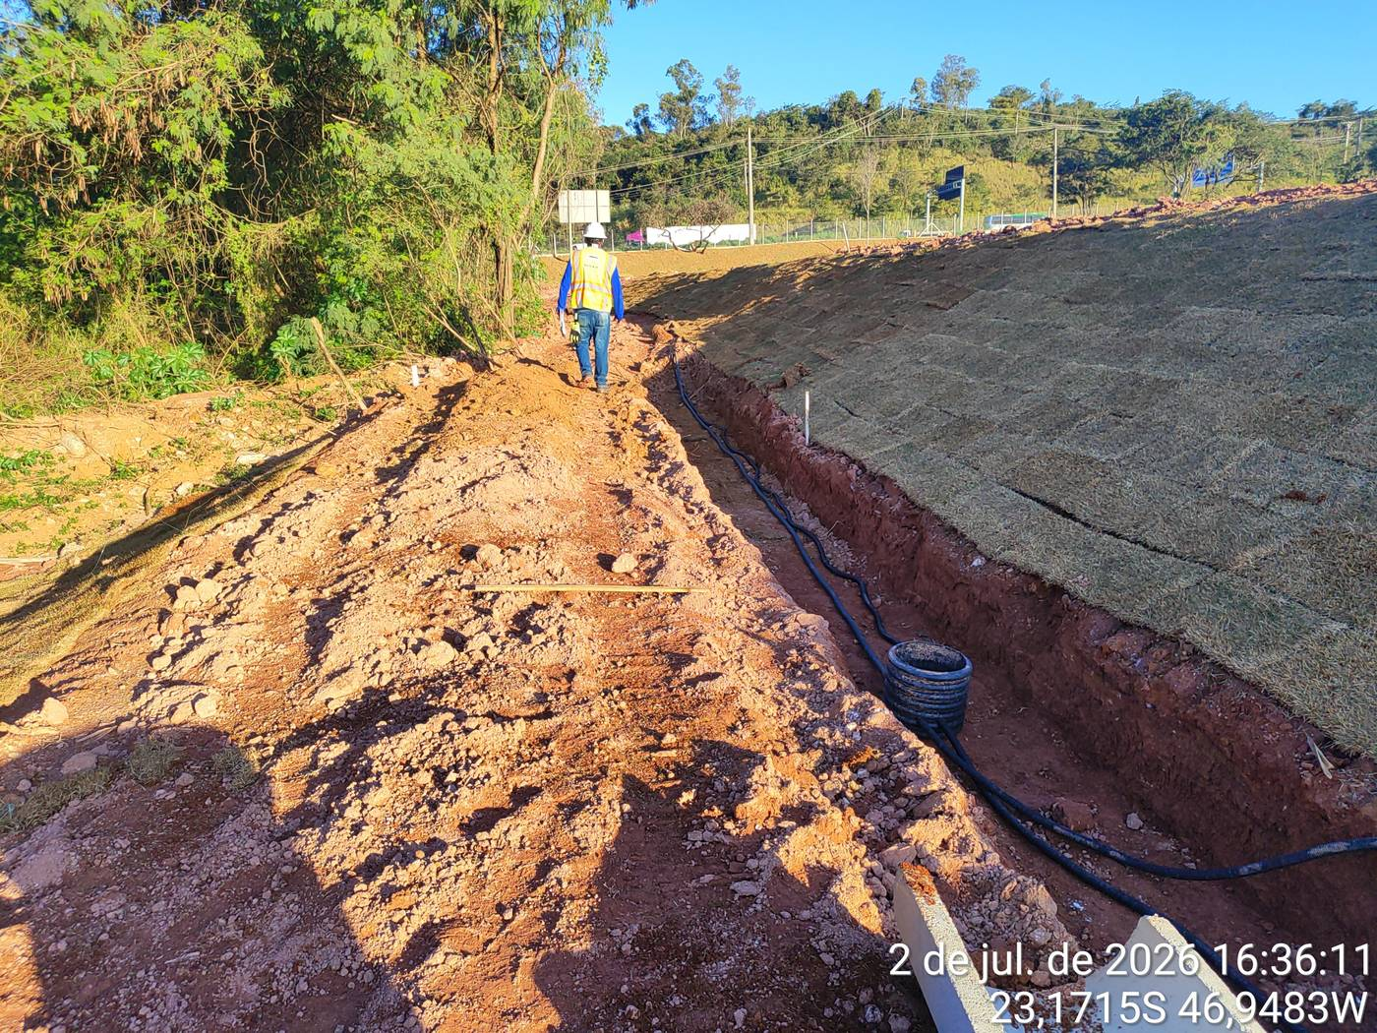
LOCAL 11c
Berma externa — cont. (fotos adicionais 2)
02/07/2026
GPS: 23.1702-1715S / 46.9481-9483W | 16:30
120 R. Nancy Carlota Netto / 982 Av. Antonieta Piva Barranqueiros — Pq. Res. Eloy Chaves / Setor Industrial, Jundiai/SP
Berma externa de acompanhamento da rua — extensao total (continuacao 2)
SERVICOS PENDENTES — DAENG
Macrodrenagem
Reaterro na face lateral da canaleta de 50cm
Macrodrenagem
Recompactacao do solo nas laterais da canaleta
Macrodrenagem
Limpeza interna da canaleta (remocao de sedimento acumulado)
Macrodrenagem
Aplicacao de argamassa de regularizacao (traco 1:3) nas juntas
Macrodrenagem
Acerto no nivelamento da crista da perna
Macrodrenagem
Remocao da grama sobre pontos de subsidencia e buracos na perna
Macrodrenagem
Recomposicao do solo e nivelamento nos pontos de buraco/cavidade
Macrodrenagem
Compactacao do solo nos pontos recompostos
Macrodrenagem
Replantio de grama na perna e berma externa
Macrodrenagem / 5S
Remocao do excedente de terra da berma
Geral / 5S
Limpeza geral e organizacao da area
!
SMS — SEGURANCA: Extensao longa com problemas repetidos — presenca de inspetor Messer registrada no local as 16h30. Executar servicos por trecho para garantir controle de qualidade de cada secao.
Local 11c / 17

Slide 15
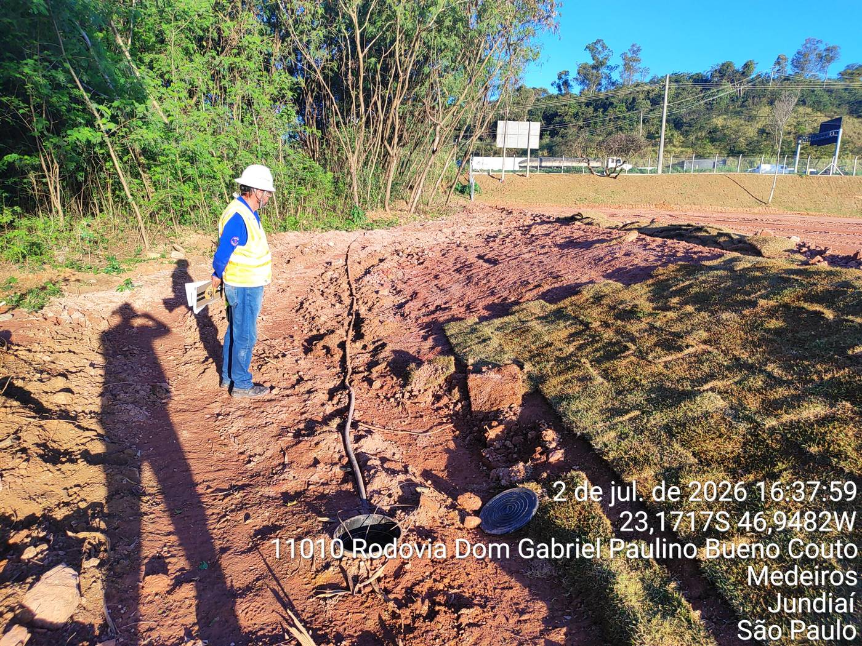
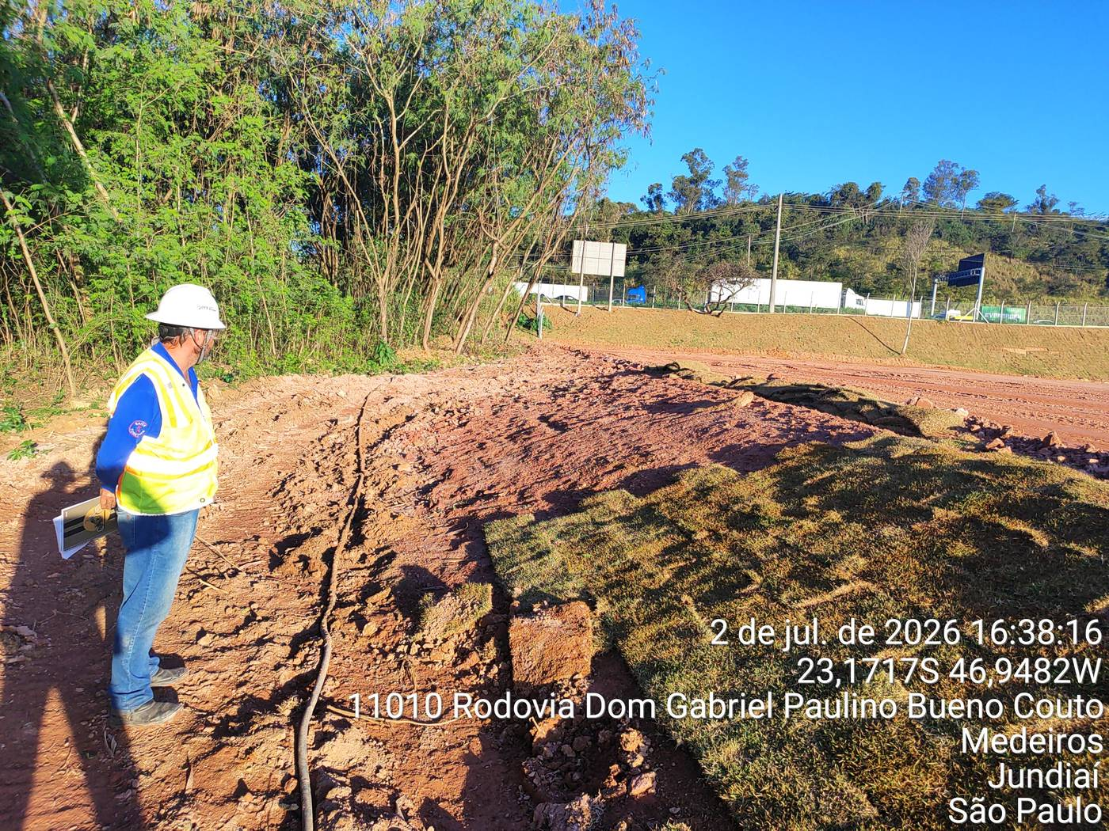
LOCAL 12
Transicao perna x plato — final do talude
02/07/2026
GPS: 23.1717S / 46.9482W | 16:37
11010 Rod. Dom Gabriel Paulino Bueno Couto, Medeiros, Jundiai/SP
Extremidade do talude — ponto de transicao entre a perna e o plato
SERVICOS PENDENTES — DAENG
Terraplanagem
Corte do aterro
Terraplanagem
Nivelamento do solo
Terraplanagem
Compactacao do solo
Plantio de Grama
Plantio de grama
Terraplanagem
Remocao de excedente de materiais
Geral / 5S
Limpeza geral e reorganizacao da area
!
SMS — SEGURANCA: Area de transicao talude-plato com fissuras — risco de escorregamento progressivo. Isolar e nao transitar com equipamentos pesados ate apos compactacao e estabilizacao.
Local 12 / 17

Slide 16
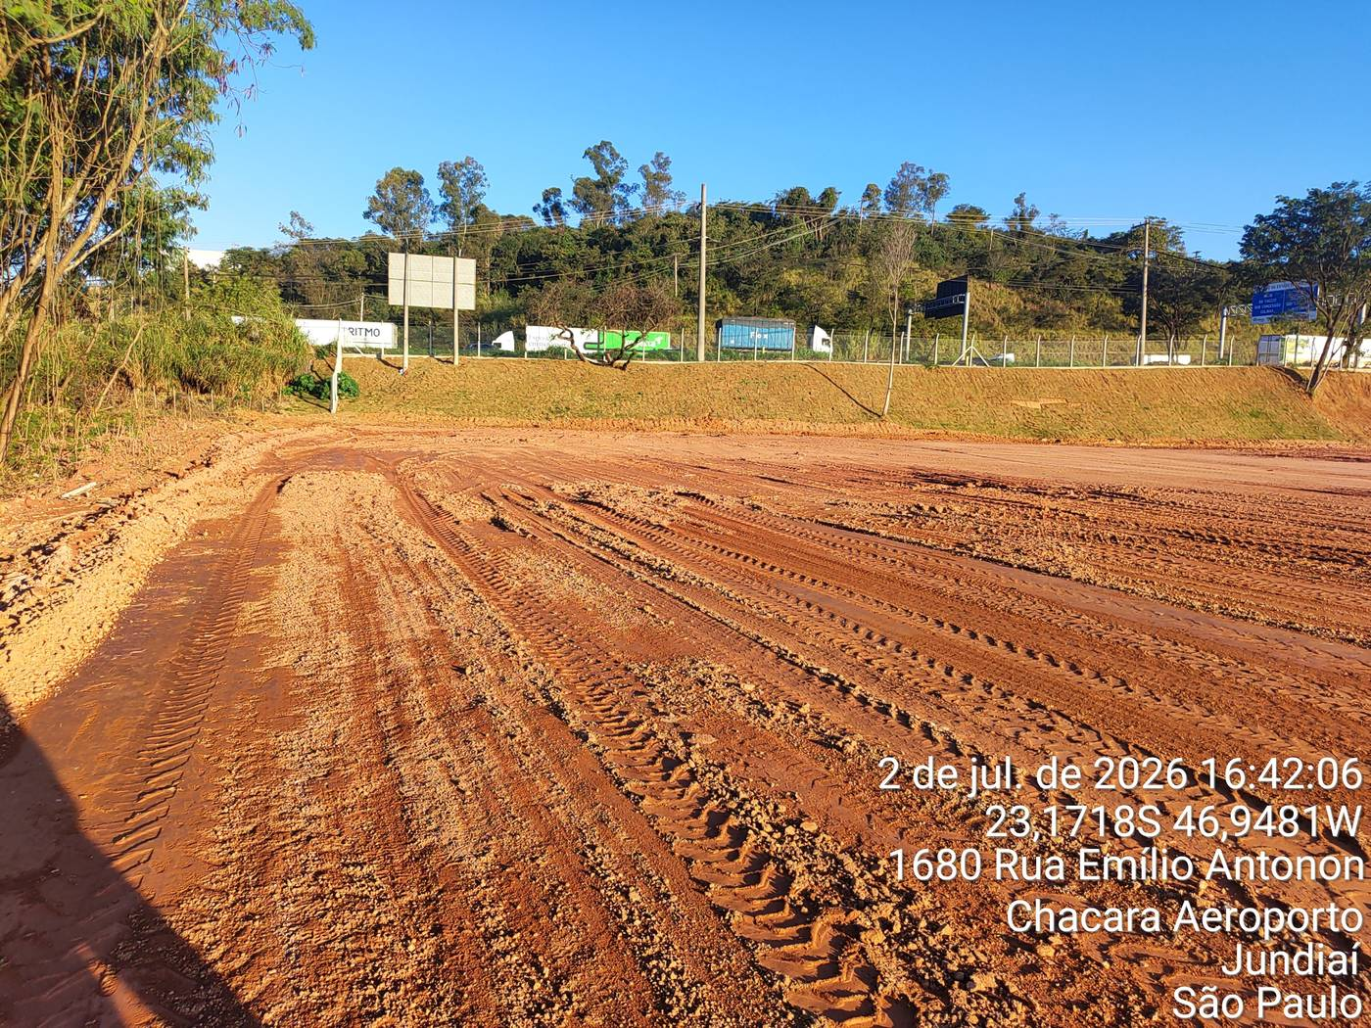
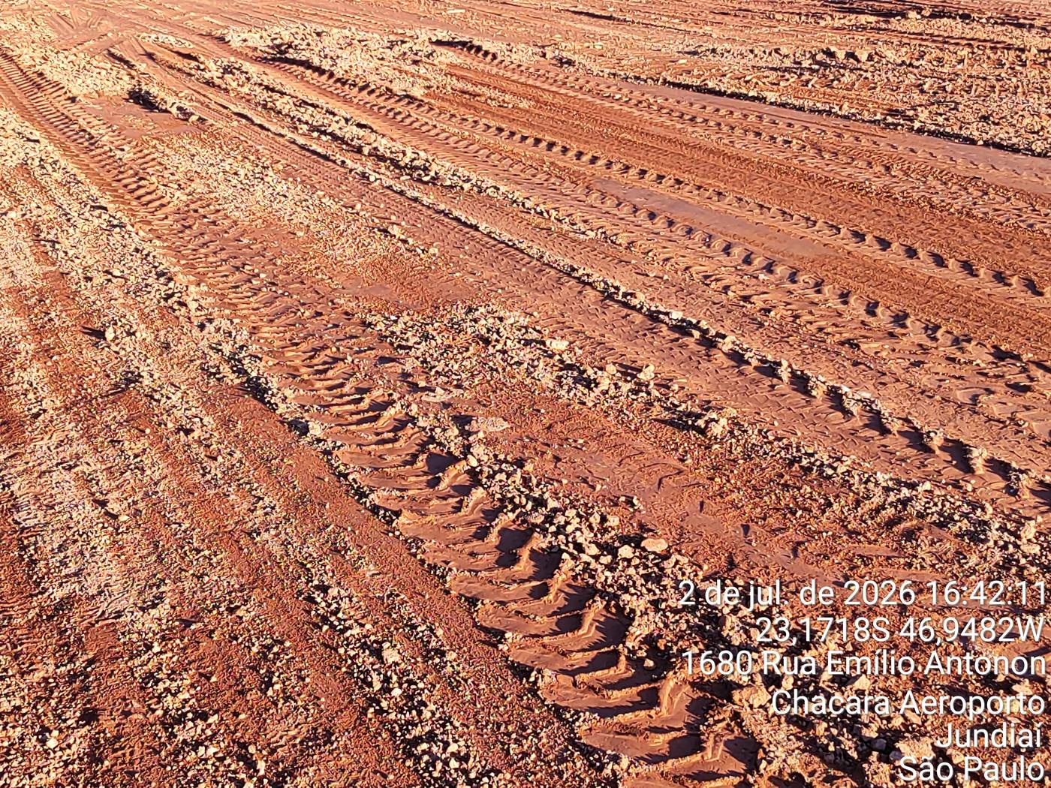
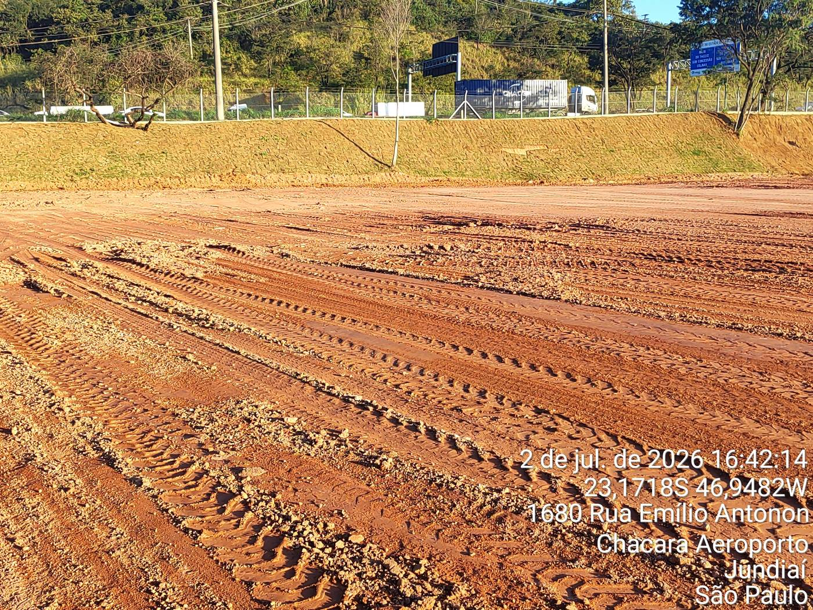
LOCAL 13
Plato — Area de Tancagem
02/07/2026
GPS: 23.1718S / 46.9481-9482W | 16:42
1680 Rua Emilio Antonon, Chacara Aeroporto, Jundiai/SP
Plato da area de tancagem
SERVICOS PENDENTES — DAENG
Terraplanagem
Aplicacao de agua com caminhao pipa
Terraplanagem
Nivelamento superficial da superficie
Geral / 5S
Limpeza geral e reorganizacao da area
!
SMS — SEGURANCA: Solo exposto em area extensa sem cobertura vegetal — alto risco de poeira e erosao por vento e chuva. Executar umidificacao e nivelamento em sequencia imediata; sinalizar os limites da area.
Local 13 / 17

Slide 17
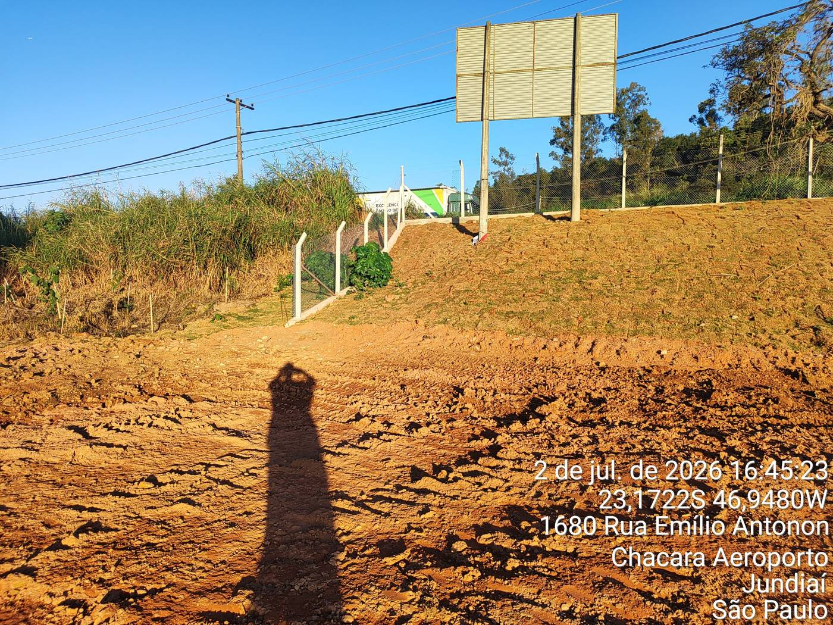
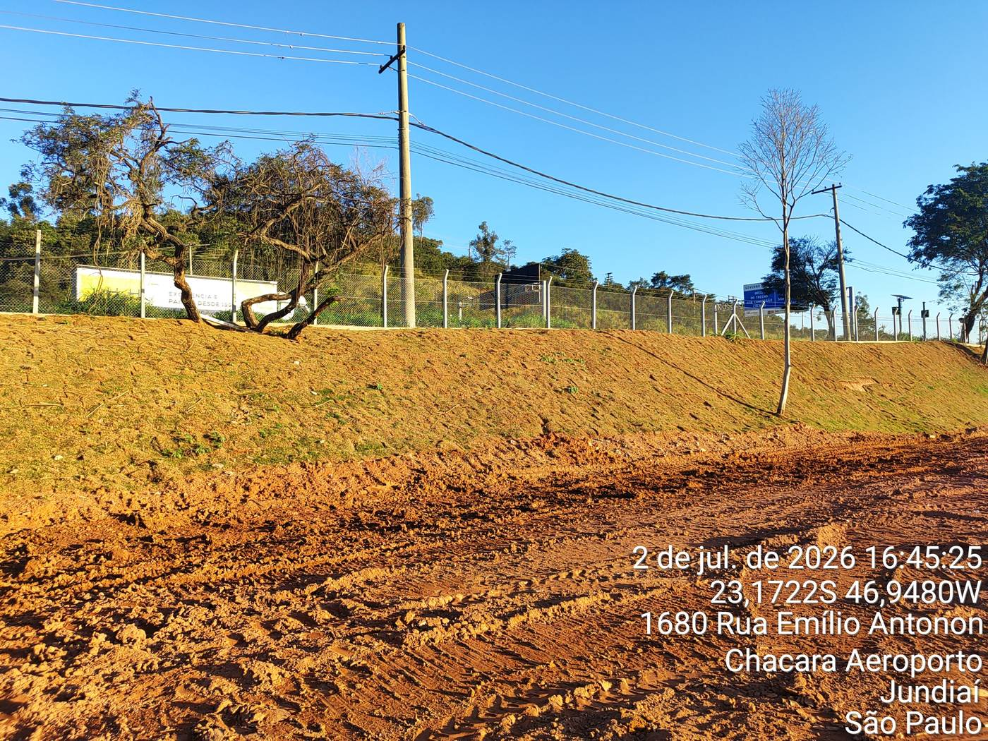
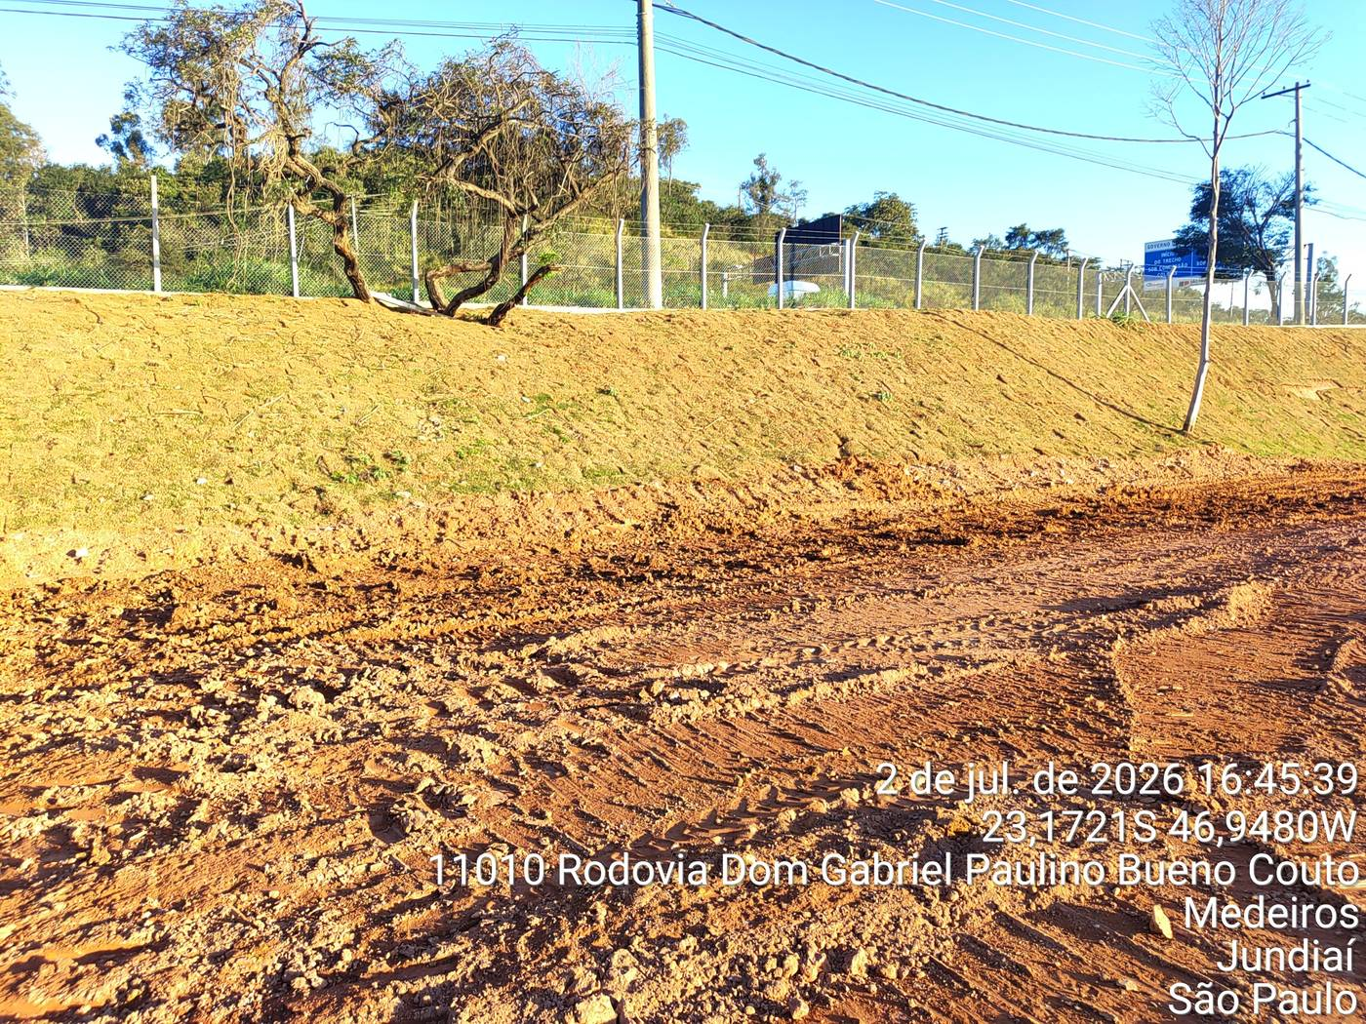
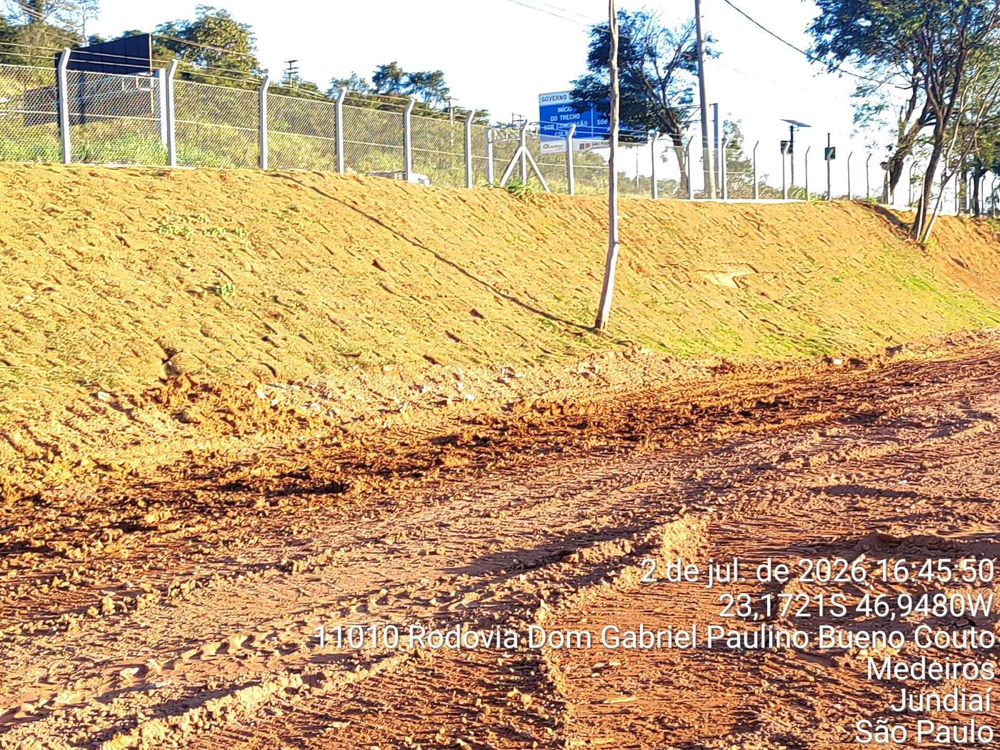
LOCAL 14
Talude do fundo da obra
02/07/2026
GPS: 23.1721-1722S / 46.9480W | 16:45
1680 Rua Emilio Antonon / 11010 Rod. Dom Gabriel Paulino Bueno Couto, Medeiros, Jundiai/SP
Talude do fundo da obra — face e pe do talude
SERVICOS PENDENTES — DAENG
Plantio de Grama
Realinhamento da grama
Plantio de Grama
Plantio de grama no pe do talude
Plantio de Grama
Remocao de gramas mal instaladas
Terraplanagem
Nivelamento do solo
Plantio de Grama
Replantio das gramas mal instaladas
Geral / 5S
Limpeza geral e reorganizacao da area
!
SMS — SEGURANCA: Grama com instalacao irregular e falhas em toda a face do talude — risco de erosao superficial em chuva. Iniciar o replantio a partir do pe do talude para evitar arraste do solo.
Local 14 / 17

Slide 18
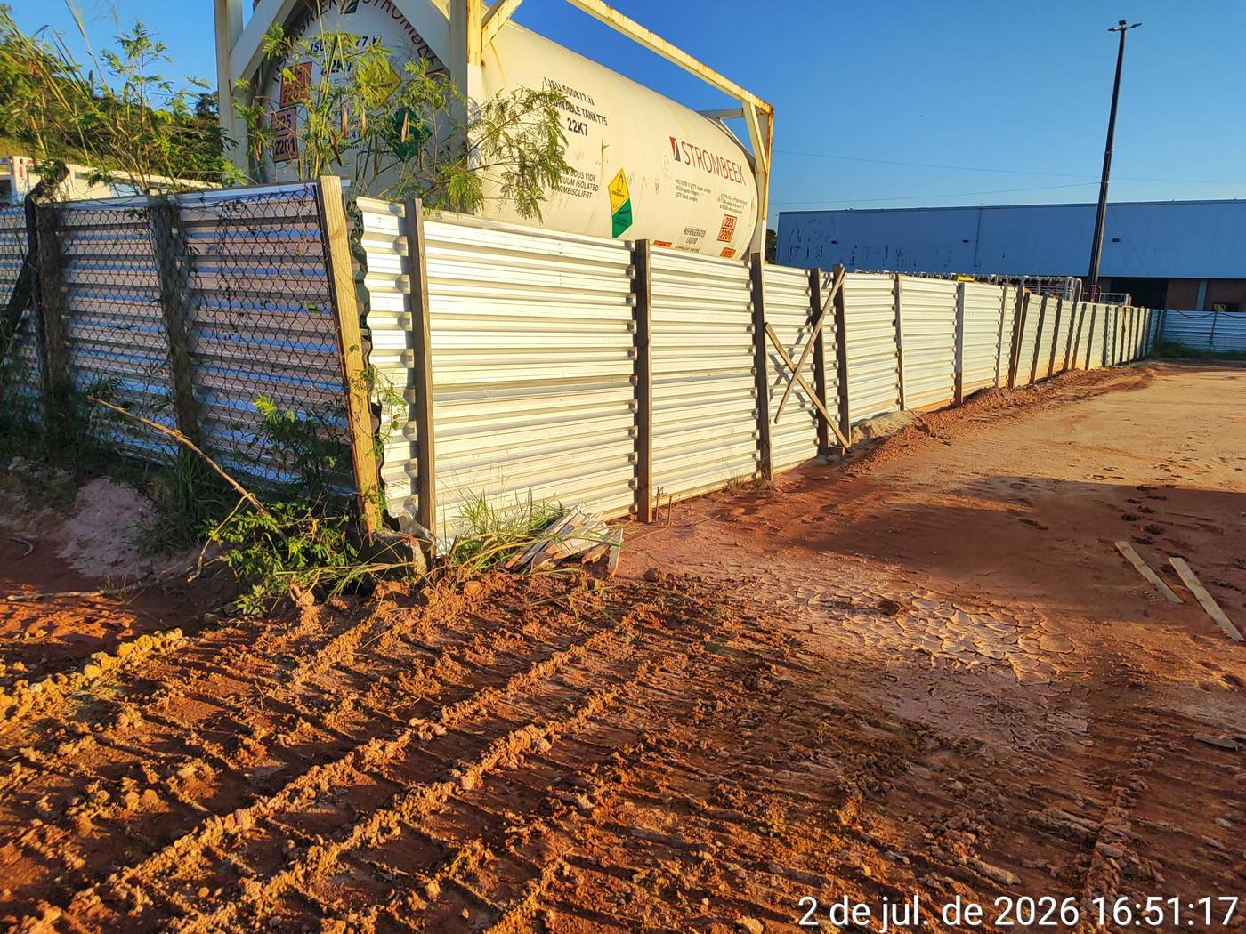
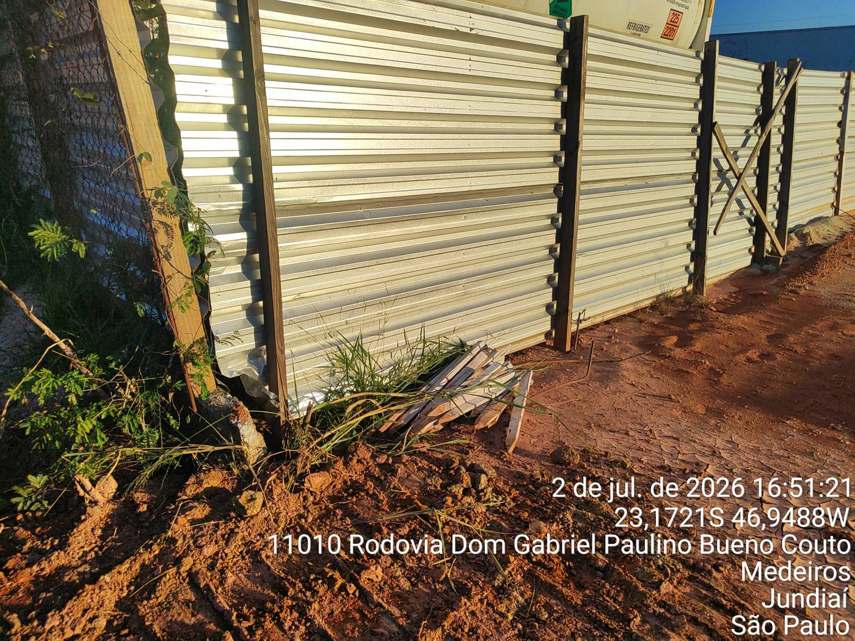
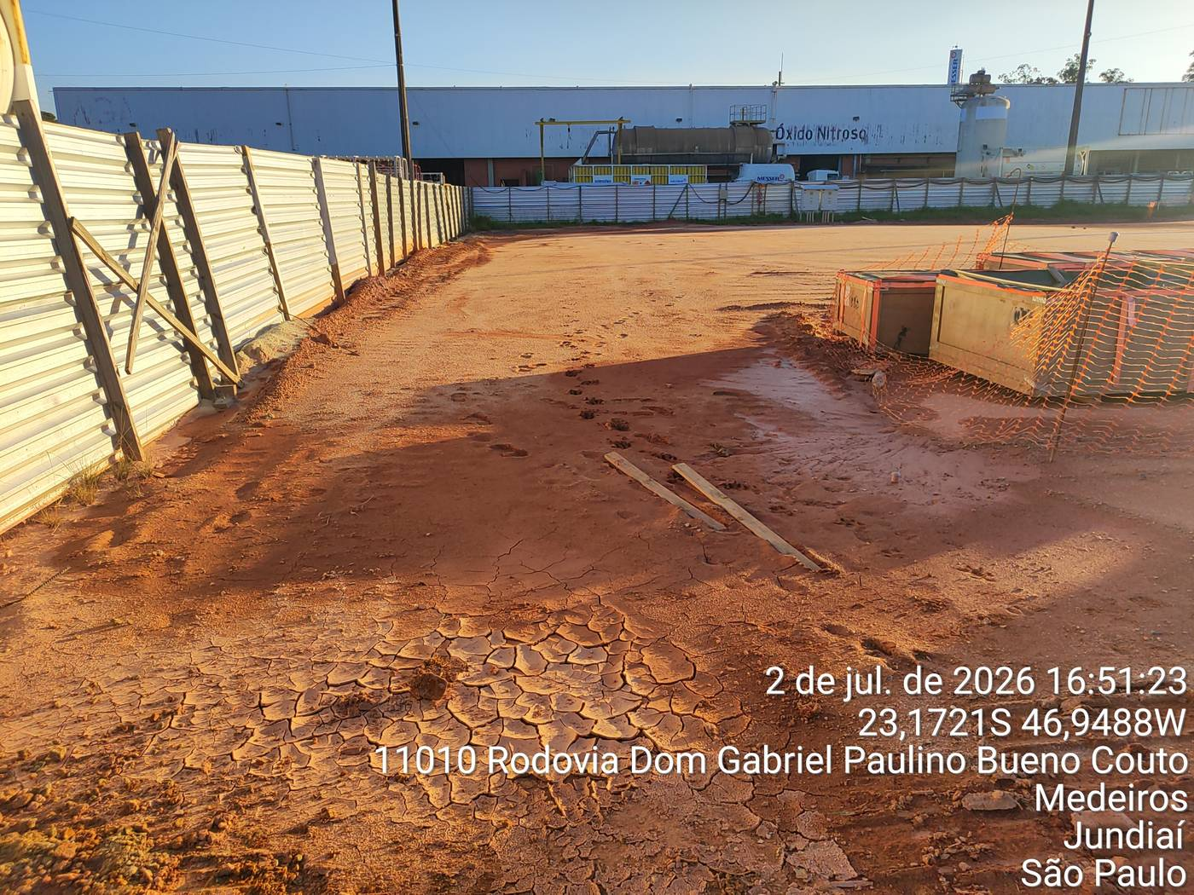
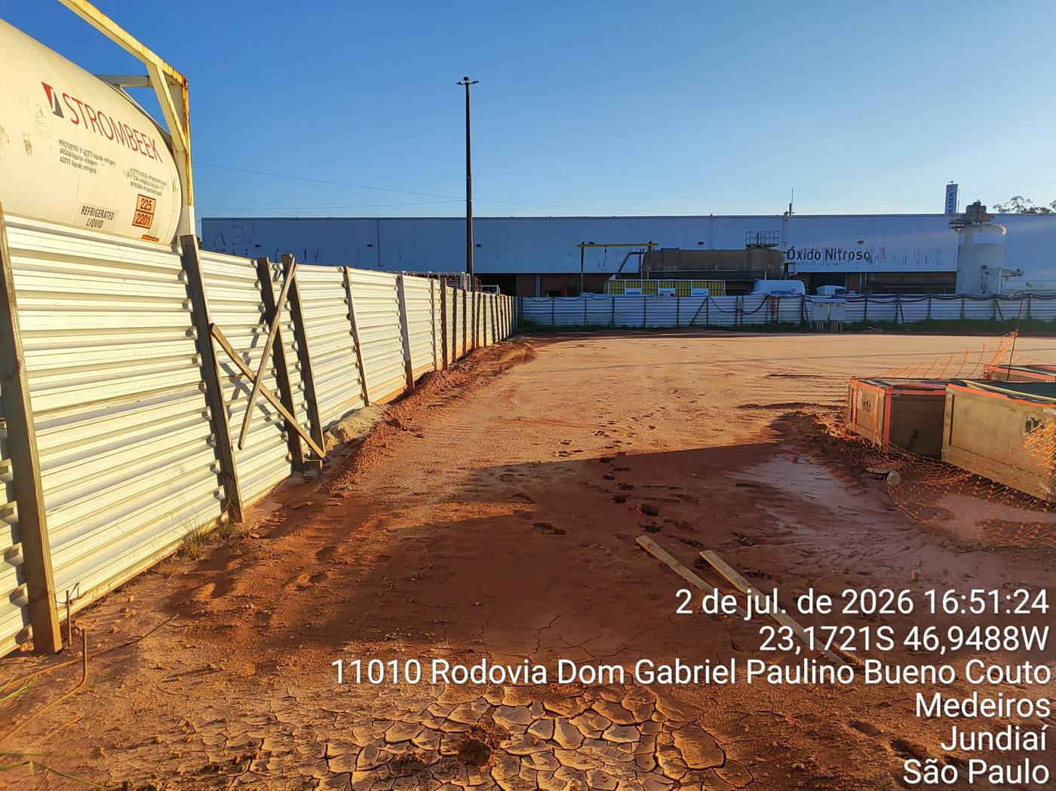
LOCAL 15
Plato — frente ao predio administrativo
02/07/2026
GPS: 23.1721S / 46.9488W | 16:51
11010 Rod. Dom Gabriel Paulino Bueno Couto, Medeiros, Jundiai/SP
Plato interno — area adjacente ao predio administrativo e tapume de tancagem
SERVICOS PENDENTES — DAENG
Terraplanagem
Remocao de materiais espalhados
Geral / 5S
Limpeza geral e reorganizacao da area
!
SMS — SEGURANCA: Materiais dispersos (madeiras, entulho) proximos ao tapume da area de tancagem — risco de acidente e obstrucao de passagem. Recolher e destinar antes do transito de equipamentos.
Local 15 / 17

Slide 19
RESUMO — 15 AREAS / 17 SLIDES DE LOCAIS
LOCAL 01
LOCAL 02
LOCAL 03
LOCAL 04
LOCAL 05
Juncao ASU x CDC
Canaleta — Escada 1
Talude / Perna / Plato — Portaria Provisoria
Area perimetral da Escada 2
Talude em curva — Escada 2
6 serv. | 1 fotos
4 serv. | 1 fotos
9 serv. | 1 fotos
9 serv. | 1 fotos
4 serv. | 3 fotos
LOCAL 06
LOCAL 07
LOCAL 08
LOCAL 09
LOCAL 10
Superficie da perna — cota 691
Talude do plato — frente a bacia
Escada 3 — bacia de contencao
Canaleta da berma — curva da bacia (Escada 3)
Talude da bacia — curva (Escada 3)
3 serv. | 2 fotos
4 serv. | 2 fotos
6 serv. | 4 fotos
7 serv. | 2 fotos
4 serv. | 3 fotos
LOCAL 11
LOCAL 11b
LOCAL 11c
LOCAL 12
LOCAL 13
Berma externa — acompanhamento da rua
Berma externa — cont. (fotos adicionais)
Berma externa — cont. (fotos adicionais 2)
Transicao perna x plato — final do talude
Plato — Area de Tancagem
11 serv. | 4 fotos
11 serv. | 4 fotos
11 serv. | 4 fotos
6 serv. | 2 fotos
3 serv. | 3 fotos
DAENG — Responsavel por todos os servicos listados | Projeto ASU Jundiai (26001) | OTZ Engenharia x Messer Gases for Life | 02/07/2026
LOCAL 14
LOCAL 15
Talude do fundo da obra
Plato — frente ao predio administrativo
6 serv. | 4 fotos
2 serv. | 4 fotos

